Slide 1
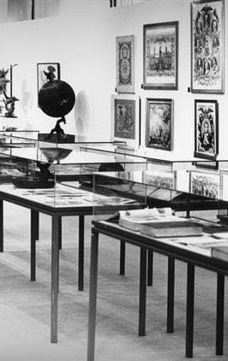
미술과 창작 교육에서 생성형 AI 활용 교수·학습 과정안
제 2 차시 · 120분 · 감상
무엇이
미술이 되는가
1차시가 ‘누가 정하는가’를 물었다면, 이번 차시는 무엇이 그 판정을 실어 나르는가를 묻는다. 미술관·전시장·작품 캡션·목록·아카이브라는 장치가 사물의 지위를 어떻게 바꾸는지, 그리고 그 장치를 재료로 쓴 작가들의 논리를 따라간다.
단원
실재한 적 없는 유물 이미지로 구성한 허구의 아카이브 전시
대상 · 과목
고등학교 1학년 · 미술 (8차시 중 2차시)
본 차시 성격
감상 — 여러분은 이 차시에 생성형 AI를 사용하지 않는다
PLATE 2—01
마르셀 브로타에스, 「현대미술관, 독수리부(部)」, 1968
LESSON 02 / 08 · 여러분용 수업 자료
브뤼셀 자택에서 개관한 ‘미술관’. 작품 대신 운반용 나무상자와 빈 액자, 그리고 명패만 놓였다.
Notes:
2차시입니다. 1차시가 미술을 누가 정하는가를 물었다면, 오늘은 무엇이 그 판정을 실어 나르는가를 묻습니다. 미술관, 전시장, 작품 캡션, 목록, 아카이브라는 장치가 사물의 지위를 어떻게 바꾸는지, 그리고 그 장치를 재료로 쓴 작가들의 논리를 따라갑니다. 오늘도 생성형 AI는 쓰지 않습니다.
오른쪽 사진은 마르셀 브로타에스가 1968년 자기 집에서 개관한 미술관입니다. 작품 대신 운반용 나무상자와 빈 액자와 명패만 놓였습니다. 이것이 왜 미술관이고 왜 작품인지 오늘 확인합니다.

Slide 2
차시 개요 · 학습 목표
제도·아카이브·파라픽션
학습 목표
​1미술관·전시·분류라는 제도적 장치가 사물의 의미와 지위를 어떻게 결정하는지 설명할 수 있다.
​2제도비평·아카이브 미술·파라픽션 작품을 근거를 들어 비교·해석할 수 있다.
​3이미지가 사실로 받아들여지는 조건을 분석하고, 자신의 창작에 필요한 표기 원칙을 세울 수 있다.
본 차시 핵심 질문
같은 사물이 창고에 있을 때와 전시장에 있을 때, 무엇이 달라지는가.
이 질문은 4차시의 사물 설계, 7차시의 전시 설치와 직접 연결된다. 오늘은 답을 정하지 않고 판단의 근거를 만드는 연습에 머문다.
LESSON 02 · 차시 개요
Notes:
오늘의 학습 목표 셋입니다. 미술관, 전시, 분류라는 제도적 장치가 사물의 의미와 지위를 어떻게 결정하는지 설명하기. 제도비평, 아카이브 미술, 파라픽션 작품을 근거를 들어 비교하고 해석하기. 이미지가 사실로 받아들여지는 조건을 분석하고 자신의 창작에 필요한 표기 원칙을 세우기.
오늘의 핵심 질문은 하나입니다. 같은 사물이 창고에 있을 때와 전시장에 있을 때 무엇이 달라지는가. 이 질문은 4차시의 사물 설계와 7차시의 전시 설치에 바로 연결됩니다. 오늘은 답을 정하지 않고 판단의 근거를 만드는 연습에 머뭅니다. 준비물은 학습지 2와 필기구입니다.

Slide 3
수업 운영 · 120분 시간 배분
장치를 보는 눈 — 제도에서 허구까지
시간 | 단계 | 수업 내용 | 여러분이 하는 일
00–10 | 도입 | 1차시 회상 발문 → 같은 사물의 두 장면(창고/전시장) 제시 | 구두 응답, 판단 근거 한 줄 메모
10–40 | 전개 1 제도라는 장치 | 스타니스제프스키의 논지 → 마그리트 작품 캡션 → 브로타에스 「독수리부」 해설 | 학습지 2 ①②, 명패 바꿔 쓰기 활동
40–65 | 전개 2 제도비평 | 하케 「샤폴스키」 전시 취소 사건, 프레이저 「미술관 하이라이트」 상영·해설 | 학습지 2 ③ — 비평의 위치 판단
65–85 | 전개 3 아카이브 형식 | 포스터의 ‘아카이브 충동’ → 디온 「테이트 템스 발굴」 분류 방식 분석 | 사물 20점 분류 실습(모둠)
85–105 | 전개 4 파라픽션 | 램버트-비티의 정의 → 폰트쿠베르타, 라드 사례 → 윤리 경계 논의 | 학습지 2 ④ — 허구 표기 원칙 초안
105–120 | 정리 | 단원 연결(4·6·7차시) 및 다음 차시 예고 | 핵심 질문 재작성, 학습지 제출
LESSON 02 · 운영표
Notes:
120분 운영입니다. 도입에서 1차시를 회상하고 같은 사물의 두 장면을 봅니다. 전개 1은 제도라는 장치로, 스타니스제프스키의 논지와 마그리트와 브로타에스를 봅니다. 전개 2는 제도비평으로 하케와 프레이저입니다. 전개 3은 아카이브 형식으로 포스터와 디온, 그리고 모둠 분류 실습입니다. 전개 4는 파라픽션으로 폰트쿠베르타와 라드를 보고 윤리 경계를 논의합니다. 정리에서 핵심 질문을 다시 쓰고 학습지를 냅니다.
전개 4의 파라픽션은 속여도 된다로 오해되기 쉽습니다. 원문 정의를 반드시 함께 읽고 6차시의 허구 표기 의무와 짝을 맞춰 보겠습니다.

Slide 4
도입 · 00–05분 · 1차시 회상
지난 차시에 우리가 세운 것
1차시 결론 ①
1차시 결론 ②
1차시 결론 ③
선택·명명·전시만으로 사물의 지위가 바뀔 수 있다
작품의 조건은 눈에 보이지 않는 곳에 있다
구상한 사람과 실행한 사람은 나뉠 수 있다
뒤샹 「샘」(1917) — 손으로 만들지 않은 사물이 작가의 선택과 서명, 그리고 전시 요청을 통해 논쟁의 대상이 되었다.
단토의 ‘예술계’와 디키의 제도론 — 브릴로 상자와 워홀의 상자를 가르는 것은 형태가 아니라 이론과 역사의 맥락이었다.
르윗의 벽 드로잉 — 지시문을 쓴 사람이 저자이고, 그리는 손은 다른 사람일 수 있다. 이 분리가 우리 단원의 전제다.
그런데 세 결론 모두가 미뤄 둔 질문이 하나 있다
‘맥락’과 ‘제도’는 대체 어디에 있는 무엇인가. 우리가 그것을 눈으로 볼 수 있는가.
오늘 우리는 그 ‘보이지 않는 것’이 실제로는 벽·좌대·작품 캡션·번호·목록·수장고 대장이라는 아주 물질적인 형태로 존재한다는 사실을 확인한다. 그리고 그 형태 자체를 재료로 삼은 작가들을 만난다.
LESSON 02 · 도입
Notes:
지난 시간에 세운 결론 셋을 다시 봅니다. 첫째, 선택과 명명과 전시만으로 사물의 지위가 바뀔 수 있다. 뒤샹의 「샘」입니다. 둘째, 작품의 조건은 눈에 보이지 않는 곳에 있다. 단토의 예술계와 디키의 제도론입니다. 셋째, 구상한 사람과 실행한 사람은 나뉠 수 있다. 르윗의 벽 드로잉이고 우리 단원의 전제입니다.
그런데 세 결론이 모두 미뤄 둔 질문이 하나 있습니다. 맥락과 제도는 대체 어디에 있는 무엇입니까. 눈으로 볼 수 있습니까.
오늘 우리는 그 보이지 않는 것이 실제로는 벽, 좌대, 작품 캡션, 번호, 목록, 수장고 대장이라는 아주 물질적인 형태로 존재한다는 사실을 확인합니다. 그리고 그 형태 자체를 재료로 삼은 작가들을 만납니다.

Slide 5
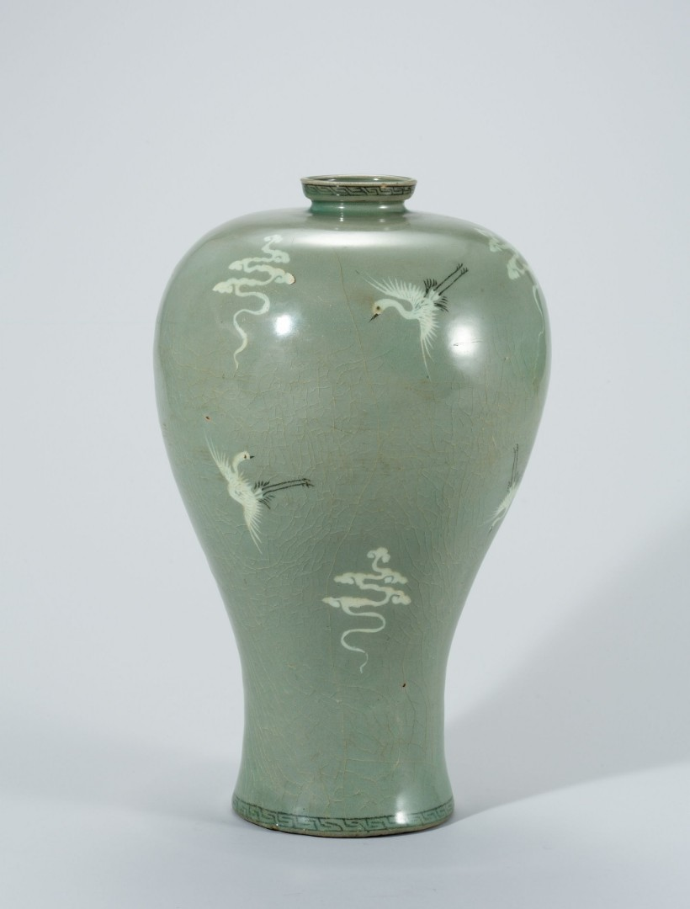

도입 발문 · 05–10분
질문 — 판서하지 말고 말로만 제시
이 도자기가 지금 박물관 유리장 안에 있습니다. 같은 도자기를 우리 학교 급식실 선반에 두면, 그것은 여전히 같은 것입니까.
PLATE 2—02 청자 상감운학문 매병(靑磁 象嵌雲鶴文 梅甁), 고려 12–13세기. 국립중앙박물관 소장.
LESSON 02 · 도입 발문
Notes:
(화면을 띄우지 않고 말로만 묻는다.) 이 도자기가 지금 박물관 유리장 안에 있습니다. 같은 도자기를 우리 학교 급식실 선반에 두면, 그것은 여전히 같은 것입니까.
(예상되는 답과 되묻기.) 같다, 물건은 안 변했으니까. 그렇다면 왜 유리장에 넣고 온도를 관리합니까. 다르다, 급식실에 두면 그릇처럼 보인다. 그럼 무엇이 보이는 방식을 바꿨습니까. 물건입니까, 놓인 자리입니까. 설명표가 없으면 모른다. 오늘 수업이 다루는 것이 정확히 그 설명표입니다.
(그 다음 사진을 띄운다.) 청자 상감운학문 매병, 고려 12~13세기, 국립중앙박물관 소장입니다. 학습지 2의 1번에 창고와 전시장에 놓인 사물의 차이를 세 문장으로 적습니다.

Slide 6
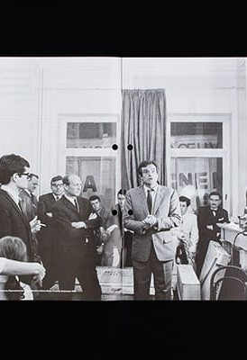

전개 1 · 10–40분
01
미술관은 사물을
미술로 번역한다
벽, 좌대, 조명, 번호, 작품 캡션, 도록, 수장고 대장. 이 목록은 미술관의 부수적 설비가 아니라 사물을 작품으로 옮기는 번역 장치다. 브로타에스는 이 장치만으로 미술관 하나를 지었다.
LESSON 02 · 전개 1 — 제도라는 장치
Notes:
전개 1입니다. 벽, 좌대, 조명, 번호, 작품 캡션, 도록, 수장고 대장. 이 목록은 미술관의 부수적 설비로 보이지만, 사물을 작품으로 옮기는 번역 장치입니다. 브로타에스는 이 장치만으로 미술관 하나를 지었습니다. 오른쪽이 그 설치 장면입니다.

Slide 7
이론 · 「이것은 미술이 아니다」의 문제 설정
‘미술’은 언제부터
‘미술’이라는 범주였는가
저자
메리 앤 스타니스제프스키
Mary Anne Staniszewski
원서
Believing Is Seeing:
Creating the Culture of Art
책의 첫 문장 — 원문
1995, Penguin USA
초판
“This is a book about Art, what is not Art, and how things come to have meaning and value.”
국역
『이것은 미술이 아니다』
성격
미술사·문화연구 대중 저술
이것은 미술에 관한 책이며, 무엇이 미술이 아닌지에 관한 책이며, 사물들이 어떻게 의미와 가치를 갖게 되는지에 관한 책이다.
Staniszewski, Believing Is Seeing, 1995, p.1 · 출처: Scribd 공개 판본 및 Stanford SearchWorks 서지
문장을 세 부분으로 나눠 읽기 — 읽는 순서
① about Art
② what is not Art
③ come to have
미술이 무엇인지 정의하는 책이 아니라, 미술이라는 범주가 만들어진 과정을 다루는 책이라는 선언.
경계 밖을 함께 보아야 경계가 보인다. ‘미술이 아닌 것’의 목록이 곧 미술의 정의를 드러낸다.
의미와 가치는 사물에 원래 있던 것이 아니라 부여된 것이다. ‘come to’라는 동사가 이 책의 논지를 압축한다.
LESSON 02 · 전개 1 — 이론 ①
Notes:
메리 앤 스타니스제프스키의 책 『이것은 미술이 아니다』, 원서 제목은 Believing Is Seeing, 1995년입니다. 책의 첫 문장을 읽겠습니다. 이것은 미술에 관한 책이며, 무엇이 미술이 아닌지에 관한 책이며, 사물들이 어떻게 의미와 가치를 갖게 되는지에 관한 책이다.
세 부분으로 나눠 읽습니다. about Art. 미술이 무엇인지 정의하는 책이 아니고 미술이라는 범주가 만들어진 과정을 다루는 책이라는 선언입니다. what is not Art. 경계 밖을 함께 보아야 경계가 보입니다. 미술이 아닌 것의 목록이 곧 미술의 정의를 보여 줍니다. come to have. 의미와 가치는 사물에 원래 있던 것이 아니고 부여된 것입니다. come to라는 동사가 이 책의 논지를 압축합니다.

Slide 8
이론 · 근대가 발명한 범주
“근대는 미술이 무엇인지를 발명한 문화다”
원문: “modernity is the culture that invented what art is” — Staniszewski, 1995
저자의 주장은 강하다. 근대 이전에는 오늘 우리가 쓰는 의미의 ‘미술(Art)’이라는 범주 자체가 없었다는 것이다. 제단화는 예배 도구였고, 초상은 기록이자 권력의 표시였고, 도자기는 그릇이었다. 그것들을 기능에서 떼어 내 감상의 대상으로 묶는 틀이 근대에 만들어졌고, 그 틀의 이름이 미술관·미술사·미술비평이다.
같은 사물, 다른 상자 — 대조표
사물 | 원래의 자리와 이름 | 현재의 이름
청자 매병 | 술·물을 담던 그릇 | 국보 · 소장품
이집트 목관 | 매장 의례의 장치 | 고대미술실 전시품
아프리카 가면 | 의례의 참여자 | 조각 · 컬렉션
소변기 | 배관 설비 부품 | 20세기 대표작
발굴된 도편 | 깨진 쓰레기 | 출토 유물 · 자료
이 주장에 대한 반론도 함께 가르친다
서평자들은 “범주가 없었다”와 “미적 경험이 없었다”를 혼동하면 안 된다고 지적한다. 고려의 장인도 형태와 색의 완성도를 따졌다. 다만 그것을 ‘미술’이라는 하나의 제도적 이름 아래 모으는 방식은 근대의 발명이라는 데까지가 안전한 진술이다.
기억할 문장 “사물은 그대로 있고, 사물을 담는 이름의 상자가 달라진 것이다.”
표의 오른쪽 칸을 채운 것은 누구인가. 그 사람은 사물을 만들었는가, 이름을 붙였는가.
이 표는 4차시에서 여러분이 자기 사물의 ‘원래 용도’와 ‘전시된 이름’을 나눠 쓰는 칸의 원형이다.
LESSON 02 · 전개 1 — 이론 ②
Notes:
저자의 주장은 강합니다. 근대는 미술이 무엇인지를 발명한 문화다. 근대 이전에는 오늘 우리가 쓰는 의미의 미술이라는 범주 자체가 없었다는 것입니다. 제단화는 예배 도구였고, 초상은 기록이자 권력의 표시였고, 도자기는 그릇이었습니다. 그것들을 기능에서 떼어 내 감상의 대상으로 묶는 틀이 근대에 만들어졌고, 그 틀의 이름이 미술관, 미술사, 미술비평입니다.
대조표를 봅시다. 청자 매병은 술과 물을 담던 그릇에서 국보이자 소장품이 되었습니다. 이집트 목관은 매장 의례의 장치에서 고대미술실 전시품이 되었고, 아프리카 가면은 의례의 참여자에서 조각이 되었고, 소변기는 배관 부품에서 20세기 대표작이 되었습니다. 발굴된 도편은 깨진 쓰레기에서 출토 유물이 되었습니다.
반론도 함께 다룹니다. 범주가 없었다와 미적 경험이 없었다를 혼동하면 안 됩니다. 고려의 장인도 형태와 색의 완성도를 따졌습니다. 다만 그것을 미술이라는 하나의 제도적 이름 아래 모으는 방식은 근대의 발명이라는 데까지가 안전한 진술입니다.
기억할 문장입니다. 사물은 그대로 있고, 사물을 담는 이름의 상자가 달라진 것이다. 표의 오른쪽 칸을 채운 것은 누구입니까. 그 사람은 사물을 만들었습니까, 이름을 붙였습니까. 이 표는 4차시에서 여러분이 자기 사물의 원래 용도와 전시된 이름을 나눠 쓰는 칸의 원형입니다.

Slide 9
이론 · 제도를 구성하는 물질적 장치
‘맥락’은 추상어가 아니다 — 여섯 개의 장치
아래 여섯 가지가 갖춰지면 우리는 어떤 사물이든 ‘작품 혹은 유물’로 읽기 시작한다. 여러분이 7차시에 교실을 전시장으로 만들 때 실제로 준비할 물품 목록과 같다.
장치 01 — 격리
장치 02 — 조명
장치 03 — 명명
좌대 · 유리장 · 흰 벽
단일 광원 · 그림자 통제
작품 캡션(작품 캡션)
만질 수 없게 하고 주변에서 떼어 낸다. ‘사용’의 가능성을 차단하는 것이 첫 단계다.
시선을 한 방향으로 고정한다. 5차시 프롬프트의 ‘균일한 조명’ 조건이 여기서 나온다.
명칭·작가·연도·재질·치수·소장처. 이 여섯 항목이 사물에 신원을 부여한다.
장치 04 — 번호
장치 05 — 분류
장치 06 — 기록
유물번호 · 등록번호
시대별·재질별 진열 순서
도록 · 대장 · 전래 기록
고유 번호는 “이 기관이 이 사물을 관리한다”는 선언이다. 번호가 붙는 순간 사물은 자료가 된다.
무엇의 옆에 놓이는가가 해석을 만든다. 같은 사물이 ‘공예실’과 ‘조각실’에서 다르게 읽힌다.
인쇄되고 보관된 문서가 출처(provenance)를 만든다. 4차시 유물 카드의 원형.
여섯 장치 중 하나만 갖추고 나머지를 모두 없앤다면, 어느 하나가 남아야 사물이 가장 ‘작품처럼’ 보일까. 이유를 한 문장으로 적어 보자.
LESSON 02 · 전개 1 — 이론 ③
Notes:
맥락은 추상어가 아닙니다. 여섯 개의 장치입니다. 이것들이 갖춰지면 우리는 어떤 사물이든 작품 혹은 유물로 읽기 시작합니다. 7차시에 교실을 전시장으로 만들 때 실제로 준비할 물품 목록과 같습니다.
장치 1은 격리입니다. 좌대, 유리장, 흰 벽. 만질 수 없게 하고 주변에서 떼어 냅니다. 사용의 가능성을 차단하는 것이 첫 단계입니다. 장치 2는 조명입니다. 단일 광원, 그림자 통제. 시선을 한 방향으로 고정합니다. 5차시 프롬프트의 균일한 조명 조건이 여기서 나옵니다. 장치 3은 명명입니다. 명칭, 작가, 연도, 재질, 치수, 소장처. 이 여섯 항목이 사물에 신원을 부여합니다. 장치 4는 번호입니다. 고유 번호는 이 기관이 이 사물을 관리한다는 선언이고, 번호가 붙는 순간 사물은 자료가 됩니다. 장치 5는 분류입니다. 무엇의 옆에 놓이는가가 해석을 만듭니다. 같은 사물이 공예실과 조각실에서 다르게 읽힙니다. 장치 6은 기록입니다. 인쇄되고 보관된 문서가 출처를 만듭니다. 4차시 유물 카드의 원형입니다.
질문입니다. 여섯 장치 중 하나만 갖추고 나머지를 모두 없앤다면 어느 하나가 남아야 사물이 가장 작품처럼 보일까요. 이유를 한 문장으로 적어 보세요.

Slide 10
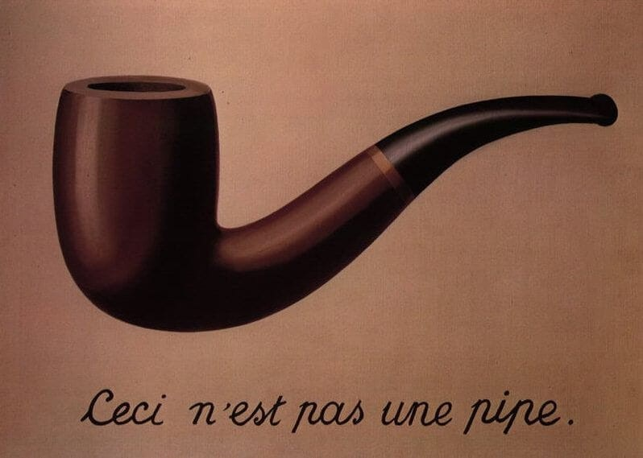
도판 감상 · 그림 안에 들어온 캡션
작품 명칭
이미지의 배반
작가
르네 마그리트 René Magritte (1898–1967)
제작 연도
1929
재질
캔버스에 유채
소장
LACMA, 로스앤젤레스
화면 문구
Ceci n’est pas une pipe
본 차시에서는 초현실주의 양식이 아니라 ‘그림과 글이 충돌할 때 관람자가 하는 일’에 초점을 둔다.
감상 순서 — 세 번 되묻기
① 화면에 그려진 것은 파이프입니까, 파이프의 그림입니까.
PLATE 2—03 르네 마그리트, 「이미지의 배반La trahison des images」, 1929. 캔버스에 유채. 로스앤젤레스 카운티 미술관(LACMA) 소장. 화면 아래에 필기체로 “Ceci n’est pas une pipe(이것은 파이프가 아니다)”가 적혀 있다.
② 문장이 없다면 우리는 이 그림을 어떻게 불렀을까요.
③ 이 문장은 거짓말입니까. 만약 아니라면, 무엇을 정확히 말하고 있습니까.
마그리트는 캡션의 자리를 그림 안으로 옮겨 놓았다. 그림과 설명문이 서로를 부정하게 만들면, 관람자는 둘 중 무엇을 믿을지 스스로 정해야 한다. 오늘 배울 작가들은 이 장치를 미술관 규모로 확대한다.
LESSON 02 · 도판 2—03
Notes:
르네 마그리트의 「이미지의 배반」, 1929년입니다. 화면 아래에 이것은 파이프가 아니다라고 적혀 있습니다. 오늘은 초현실주의 양식이 아니고 그림과 글이 충돌할 때 관람자가 하는 일에 초점을 둡니다.
세 번 되묻겠습니다. 첫째, 화면에 그려진 것은 파이프입니까, 파이프의 그림입니까. 둘째, 문장이 없다면 우리는 이 그림을 어떻게 불렀을까요. 셋째, 이 문장은 거짓말입니까. 아니라면 무엇을 정확히 말하고 있습니까.
마그리트는 캡션의 자리를 그림 안으로 옮겨 놓았습니다. 그림과 설명문이 서로를 부정하게 만들면 관람자는 둘 중 무엇을 믿을지 스스로 정해야 합니다. 오늘 배울 작가들은 이 장치를 미술관 규모로 확대합니다.

Slide 11
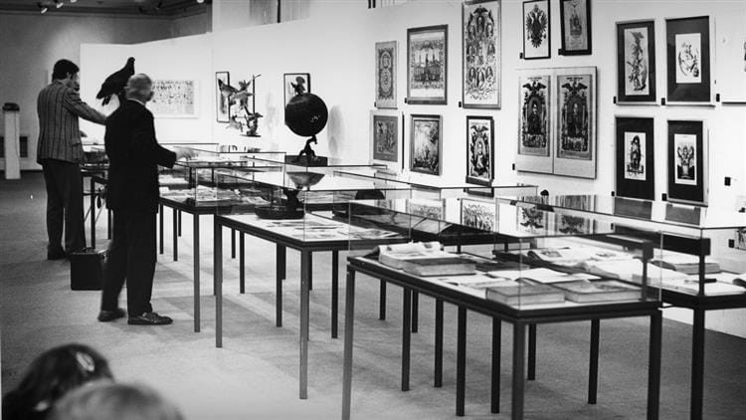
도판 감상 · 작가가 미술관을 만들다
작품 명칭
현대미술관, 독수리부
작가
마르셀 브로타에스
Marcel Broodthaers (1924–1976)
기간
1968년 9월 개관 · 1975년까지 전개
장소
브뤼셀 자택 → 이후 뒤셀도르프 쿤스트할레, 카셀 도쿠멘타 5(1972) 등으로 이동
구성
운반용 나무상자, 빈 액자, 엽서, 명패, 인쇄물
성격
‘가상의 미술관’ — 기관이 아닌 작품
PLATE 2—04 마르셀 브로타에스, 「현대미술관, 독수리부 Musée d’Art Moderne, Département des Aigles」, 1968년 개관. 브뤼셀 페피니에르가(rue de la Pépinière) 30번지 작가 자택. 미술품 운반용 나무상자, 빈 액자, 엽서, 안내 명패로 구성.
감상 순서 — 없는 것을 먼저 세기
① 이 공간에 ‘있어야 하는데 없는 것’은 무엇입니까.
② 그럼에도 이곳을 미술관처럼 느끼게 하는 요소를 세 개 찾아봅시다.
전시된 것은 그림이 아니라 그림을 옮기는 상자, 그림이 걸릴 빈 액자, 그리고 ‘미술관’이라는 이름이었다. 관람객은 작품을 보러 왔지만 미술관의 골격만을 보게 된다.
③ 이 ‘미술관’의 관장은 누구입니까. 그 권한은 누가 주었습니까.
LESSON 02 · 도판 2—04
Notes:
마르셀 브로타에스의 「현대미술관, 독수리부」입니다. 1968년 9월 브뤼셀 자택에서 개관해 1975년까지 이어졌습니다. 운반용 나무상자, 빈 액자, 엽서, 명패, 인쇄물로 구성됩니다. 기관이 아니고 작품입니다.
없는 것을 먼저 세어 봅시다. 첫째, 이 공간에 있어야 하는데 없는 것은 무엇입니까. 둘째, 그럼에도 이곳을 미술관처럼 느끼게 하는 요소를 세 개 찾아봅시다. 셋째, 이 미술관의 관장은 누구입니까. 그 권한은 누가 주었습니까.
전시된 것은 그림이 아니고 그림을 옮기는 상자, 그림이 걸릴 빈 액자, 그리고 미술관이라는 이름이었습니다. 관람객은 작품을 보러 왔지만 미술관의 골격만을 보게 됩니다.

Slide 12
사실관계 · 「독수리부」의 전개 과정
7년 동안 계속된 하나의 작품
연도 | 사건
1968.09 | 브뤼셀 자택에서 「현대미술관, 독수리부」 개관. 미술품 운반 상자와 빈 액자를 놓고 개관식을 열었다.
1970 | 뒤셀도르프 쿤스트할레에서 전개. 이후 부(部)의 수가 늘어 11개 섹션 규모로 확장된다.
1970–71 | 재무부(Section Financière) — 미술관을 “파산으로 인해” 매물로 내놓는다고 공표.
1972 | 카셀 도쿠멘타 5 참가. 같은 해 뒤셀도르프에서 「올리고세에서 오늘까지의 독수리」를 열고, 도록을 두 권으로 나눠 발행.
1975 | 연작 종료. 2019년 뉴욕 타임스는 이 작업을 “동시대를 정의한 미술 25점”에 포함시켰다.
왜 ‘독수리’인가
독수리는 제국의 문장, 국가의 상징, 화폐의 각인, 상표에 반복해서 등장한다. 브로타에스는 시대와 지역이 전혀 다른 독수리 도상 수백 점을 한자리에 모아 번호를 붙였다. 형태는 닮았지만 의미는 제도가 정한다는 것을 보여 주기 위한 선택이었다.
브로타에스의 이력이 중요한 이유
그는 40세까지 시인이었고, 팔리지 않은 자기 시집을 석고에 굳혀 첫 조형 작업을 만들며 미술로 넘어왔다. 즉 그는 유통되지 못한 언어에서 출발한 작가다. 미술관 자체를 다룬 작업이 여기서 나온다.
출처: Wikipedia “Marcel Broodthaers”, MoMA 소장 기록, Hyperallergic(2016) 「Marcel Broodthaers Killed Art with Currency」
LESSON 02 · 사실관계
Notes:
7년 동안 이어진 하나의 작품입니다. 1968년 브뤼셀 자택 개관. 1970년 뒤셀도르프로 옮겨 11개 부서 규모로 확장. 1970~71년 재무부에서 미술관을 파산으로 인해 매물로 내놓는다고 공표. 1972년 카셀 도쿠멘타 참가와 「올리고세에서 오늘까지의 독수리」 전시. 1975년 종료. 2019년 뉴욕 타임스는 이 작업을 동시대를 정의한 미술 25점에 넣었습니다.
왜 독수리일까요. 독수리는 제국의 문장, 국가의 상징, 화폐의 각인, 상표에 반복해서 나옵니다. 브로타에스는 시대와 지역이 전혀 다른 독수리 도상 수백 점을 한자리에 모아 번호를 붙였습니다. 형태는 닮았지만 의미는 제도가 정한다는 것을 보여 주기 위한 선택이었습니다.
그의 이력도 중요합니다. 40세까지 시인이었고, 팔리지 않은 자기 시집을 석고에 굳혀 첫 조형 작업을 만들며 미술로 넘어왔습니다. 유통되지 못한 언어에서 출발한 작가입니다.
한 가지 분명히 해 둡니다. 이 작업은 실제 인가받은 미술관이 아닙니다. 미술관의 형식을 빌린 작품입니다. 이 구분은 6차시에서 여러분 작업물에 허구 표기를 붙이는 근거와 같은 논리입니다.

Slide 13
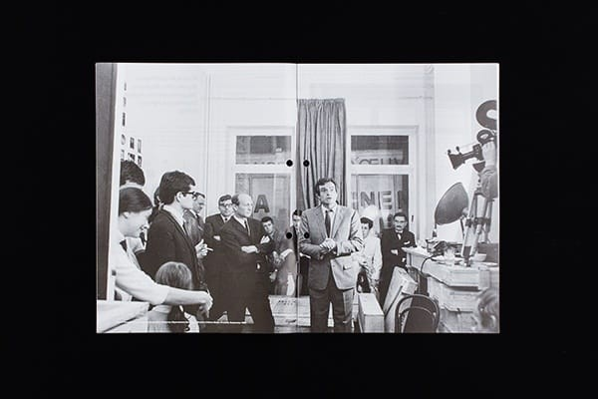
구조 분석 · 미술관의 조직도를 작품으로 쓰다
LESSON 02 · 구조 분석
‘부(部)’라는 단위를 왜 골랐는가
실제 미술관은 학예부·등록부·보존부·홍보부로 나뉜다. 브로타에스는 이 조직 구조를 그대로 흉내 내면서, 각 부서의 이름을 작품의 제목으로 삼았다. 아래는 확인된 주요 섹션이다.
섹션 명칭 | 내용과 겨냥한 지점
Section XIXe Siècle 19세기부 | 미술사 시대 구분 자체를 전시 항목으로 만든다.
Section Publicité 광고부 | 미술관이 자기 전시를 광고로 유통시키는 방식을 드러낸다.
Section Financière 재무부 | 미술관을 매물로 공표. 소장품이 아니라 기관 자체를 상품으로 내놓는다.
Section Cinéma 영화부 | 이미지의 상영·복제 조건을 전시 대상으로 삼는다.
Der Adler vom Oligozän bis heute 올리고세에서 오늘까지의 독수리 | 수백 점의 독수리 도상을 시대·지역 무시하고 한 줄로 배열. 분류의 임의성을 폭로한다.
PLATE 2—05 「독수리부, 형상부 Section des Figures」, 1972, 뒤셀도르프. 진열된 각 독수리 옆에는 “Ceci n’est pas une œuvre d’art(이것은 미술 작품이 아니다)”라고 적힌 명패가 붙었다.
도록의 이중 발행
1972년 뒤셀도르프전에서 도록은 두 권으로 나왔다. 1권은 개막 시점의 항목 목록, 2권은 폐막 시점의 설치 사진. 전시의 ‘공식 기록’이 어떻게 만들어지는가를 출판 형식 자체로 보여 준 것이다.
출처: Wikipedia “Marcel Broodthaers”, Mousse Magazine 「The Artist as Curator #5」, Artforum 「Section Publicité」
Notes:
실제 미술관은 학예부, 등록부, 보존부, 홍보부로 나뉩니다. 브로타에스는 이 조직 구조를 그대로 흉내 내면서 각 부서의 이름을 작품의 제목으로 삼았습니다.
19세기부는 미술사 시대 구분 자체를 전시 항목으로 만듭니다. 광고부는 미술관이 자기 전시를 광고로 유통시키는 방식을 보여 줍니다. 재무부는 미술관을 매물로 공표해 기관 자체를 상품으로 내놓습니다. 영화부는 이미지의 상영과 복제 조건을 전시 대상으로 삼습니다. 「올리고세에서 오늘까지의 독수리」는 수백 점의 독수리 도상을 시대와 지역을 무시하고 한 줄로 배열해 분류의 임의성을 폭로합니다.
사진을 보세요. 진열된 각 독수리 옆에 이것은 미술 작품이 아니다라고 적힌 명패가 붙었습니다. 마그리트의 문장이 여기서 다시 나옵니다.
1972년 뒤셀도르프전에서 도록은 두 권으로 나왔습니다. 1권은 개막 시점의 항목 목록, 2권은 폐막 시점의 설치 사진입니다. 전시의 공식 기록이 어떻게 만들어지는가를 출판 형식 자체로 보여 준 것입니다.

Slide 14
핵심 장면 · 재무부와 “이것은 미술 작품이 아니다”
장면 1 — 미술관을 팔다
장면 2 — 명패의 문장
1970–71년 재무부에서 브로타에스는 자신의 ‘미술관’을 파산을 이유로 매각한다고 공표했다. 이어서 금괴에 미술관의 독수리 엠블럼을 각인해 판매했는데, 가격은 금 시세의 두 배였다. 초과분은 “미술 작품으로서의 가치”라고 설명되었다.
Ceci n’est pas
une œuvre d’art
이것은 미술 작품이 아니다
계산이 드러내는 것
유리 케이스 안의 독수리마다 이 명패가 붙었다. 미술관에 놓이고 번호가 매겨졌고 도록에 실렸는데, 정작 캡션은 작품이 아니라고 말한다. 이때 관람자에게는 두 개의 권위가 충돌한다 — 전시의 사실과 문자의 진술.
금속으로서의 값 | 시장에서 정해진다 (객관)
작품으로서의 값 | 각인과 서명이 만든다 (제도)
차액 | ‘미술’이라는 이름의 가격
“implying that museums obscure the ideological functioning of images by imposing illegitimate classifications of value.”
1차시에서 우리는 뒤샹이 소변기를 골라 미술로 만들었다고 배웠다. 브로타에스는 한 걸음 더 나가, 그 ‘만드는 힘’에 가격을 매겨 눈에 보이게 했다.
미술관은 정당하지 않은 가치 분류를 부과함으로써 이미지가 이데올로기로 작동하는 방식을 가린다.
David Hopkins, After Modern Art(2000)의 브로타에스 해설 — Wikipedia 인용문 경유
우리 학급 전시에도 이 명패를 붙인다면, 그것은 겸손입니까, 경고입니까, 아니면 또 하나의 작품입니까.
LESSON 02 · 전개 1 — 핵심 장면
Notes:
두 장면을 봅니다. 장면 1, 미술관을 팔다. 1970~71년 재무부에서 브로타에스는 자신의 미술관을 파산을 이유로 매각한다고 공표했습니다. 이어서 금괴에 미술관의 독수리 엠블럼을 각인해 팔았는데, 가격은 금 시세의 두 배였습니다. 초과분은 미술 작품으로서의 가치라고 설명했습니다. 금속으로서의 값은 시장이 정하고, 작품으로서의 값은 각인과 서명이 만들고, 차액이 미술이라는 이름의 가격입니다.
장면 2, 명패의 문장. 유리 케이스 안의 독수리마다 이것은 미술 작품이 아니다라는 명패가 붙었습니다. 미술관에 놓이고 번호가 매겨졌고 도록에 실렸는데 정작 캡션은 작품이 아니라고 말합니다. 관람자에게 두 개의 권위가 충돌합니다. 전시의 사실과 문자의 진술입니다.
미술사가 홉킨스는 이렇게 해설했습니다. 미술관은 정당하지 않은 가치 분류를 부과함으로써 이미지가 이데올로기로 작동하는 방식을 가린다.
1차시에서 뒤샹이 소변기를 골라 미술로 만들었다고 배웠습니다. 브로타에스는 한 걸음 더 나가 그 만드는 힘에 가격을 매겨 눈에 보이게 했습니다.
질문입니다. 우리 학급 전시에도 이 명패를 붙인다면, 그것은 겸손입니까, 경고입니까, 아니면 또 하나의 작품입니까.

Slide 15
논리 정리 · 1차시에서 2차시로
LESSON 02 · 논리 정리
두 개의 전략, 하나의 논리
전략 A — 뒤샹 (1차시)
전략 B — 브로타에스 (2차시)
일상의 사물을
미술관 안으로 들여보낸다
미술관이라는 장치 자체를
작품 안으로 들여온다
겨냥한 것: 사물의 자격
남는 질문: 무엇이 작품이 될 수 있는가
겨냥한 것: 판정하는 기관
남는 질문: 누가 그 자격을 판정하는가
방법: 선택 · 명명 · 서명 · 출품
방법: 부서 · 번호 · 명패 · 도록 · 회계
두 전략이 공유하는 전제
작품의 의미는 사물의 안쪽이 아니라, 사물과 제도가 만나는 지점에서 발생한다.
우리 단원이 서는 자리
우리가 만들 것 | 2300년의 발굴 보고서 형식을 빌린 허구의 아카이브
빌려 오는 장치 | 유물번호 · 작품 캡션 · 출처 기록 · 분류 진열 · 도록
브로타에스와 다른 점 | 우리는 ‘허구’ 표기를 숨기지 않는다 — 6차시 필수 항목
Notes:
1차시와 2차시를 한 논리로 잇습니다. 전략 A, 뒤샹은 일상의 사물을 미술관 안으로 들여보냈습니다. 겨냥한 것은 사물의 자격이고 남는 질문은 무엇이 작품이 될 수 있는가입니다. 방법은 선택, 명명, 서명, 출품입니다. 전략 B, 브로타에스는 미술관이라는 장치 자체를 작품 안으로 들여왔습니다. 겨냥한 것은 판정하는 기관이고 남는 질문은 누가 그 자격을 판정하는가입니다. 방법은 부서, 번호, 명패, 도록, 회계입니다.
두 전략이 공유하는 전제가 있습니다. 작품의 의미는 사물과 제도가 만나는 자리에서 발생한다는 것입니다.
우리 단원이 서는 자리입니다. 우리가 만들 것은 2300년의 발굴 보고서 형식을 빌린 허구의 아카이브입니다. 빌려 오는 장치는 유물번호, 작품 캡션, 출처 기록, 분류 진열, 도록입니다. 브로타에스와 다른 점은 우리는 허구 표기를 숨기지 않는다는 것입니다. 6차시에 그 표기를 확정합니다.

Slide 16
활동 1 · 32–40분 · 개인 8분
명패 한 줄로 사물을 옮기기
지금 필통이나 가방에서 사물 하나를 꺼낸다. 그 사물에 대해 아래 두 개의 작품 캡션을 각각 채운다. 사물은 바꾸지 않는다. 문장만 바꾼다.
진행 방법
​1A와 B를 각 3분씩 작성한다. 학습지 2 ②번 칸을 쓴다.
​2짝과 교환해 B만 읽는다. 읽은 사람은 그 사물이 무엇이었을지 추측해 말한다.
​3추측이 빗나간 지점을 찾아 표시한다. 그 지점이 기술이 만들어 낸 오해다.
작품 캡션 A — 사용하는 사물로 기술
명칭
(예: 사용하던 지우개)
용도
상태
소유
작품 캡션 B — 2300년 발굴 유물로 기술
유물번호
명칭
추정 연대
재질 · 치수
사용 흔적
LESSON 02 · 활동 1 — 학습지 2 ②
Notes:
활동 1입니다. 개인 8분. 지금 필통이나 가방에서 사물 하나를 꺼냅니다. 그 사물에 대해 두 개의 작품 캡션을 채웁니다. 작품 캡션 A는 사용하는 사물로 기술합니다. 명칭, 용도, 상태, 소유. 작품 캡션 B는 2300년 발굴 유물로 기술합니다. 유물번호, 명칭, 추정 연대, 재질과 치수, 수습 경위. 사물은 바꾸지 않고 문장만 바꿉니다. 학습지 2의 2번 칸입니다.
A와 B를 각 3분씩 씁니다. 그 다음 짝과 교환해 B만 읽습니다. 읽은 사람은 그 사물이 무엇이었을지 추측해 말합니다. 추측이 빗나간 자리를 찾아 표시하세요. 그 자리가 기술이 만들어 낸 오해입니다.
(순회하면서 볼 것. B를 쓸 때 대개 두 가지 중 하나를 한다. 사물을 낯설게 기술하거나, 의례용이나 귀족용으로 격상시킨다. 어느 쪽을 골랐는지 물어보면 그 학생이 유물답다고 생각하는 조건이 드러난다.)

Slide 17
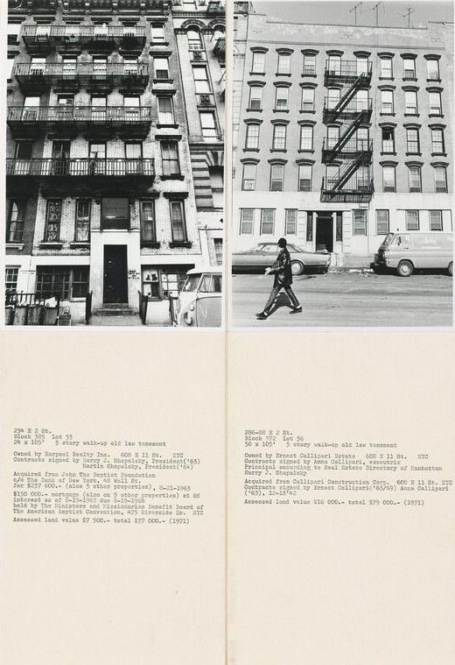
전개 2 · 40–65분
02
제도를 비평하는
작업은 어디에 걸리는가
미술관을 비판하는 작품도 결국 미술관 벽에 걸린다. 이 피할 수 없는 모순이 제도비평의 출발점이며, 동시에 그 한계다. 하케는 전시가 취소되는 것으로, 프레이저는 스스로 도슨트가 되는 것으로 이 모순을 다뤘다.
LESSON 02 · 전개 2 — 제도비평
Notes:
전개 2입니다. 미술관을 비판하는 작품도 미술관 벽에 걸립니다. 이 피할 수 없는 모순이 제도비평의 출발점이면서 동시에 한계입니다. 하케는 전시가 취소되는 것으로, 프레이저는 스스로 도슨트가 되는 것으로 이 모순을 다뤘습니다.

Slide 18
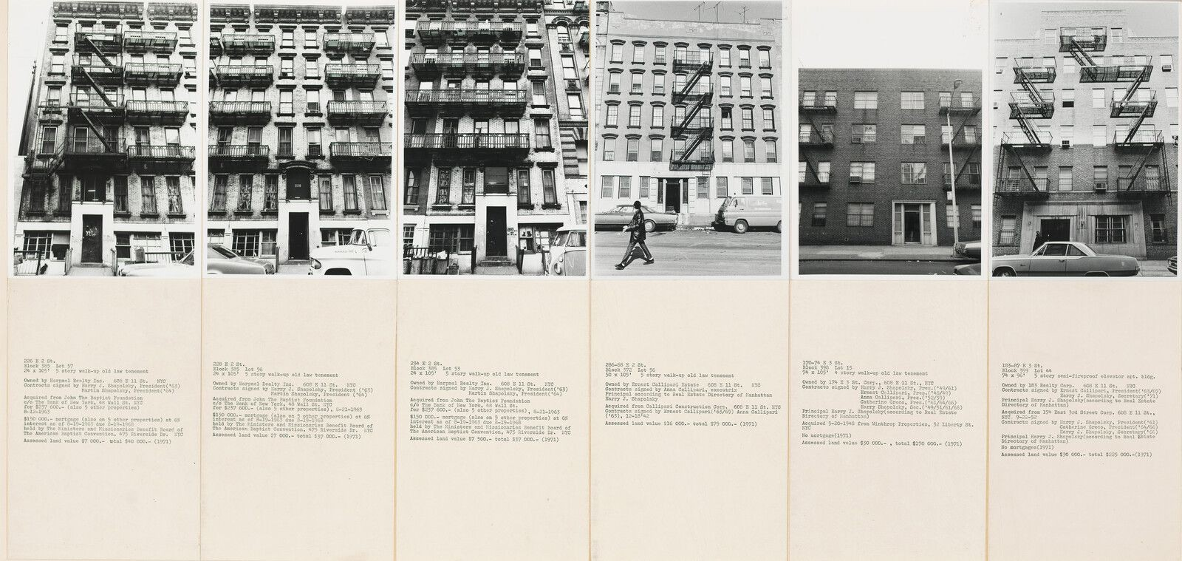
도판 감상 · 자료 조사가 작품이 될 때
LESSON 02 · 도판 2—06
작품 명칭
샤폴스키 외, 맨해튼 부동산 보유 현황
작가
한스 하케 Hans Haacke (1936– )
제작 연도
1971
구성
건물 사진 142점 · 타자 문서 · 소유 구조 도표 · 지도
자료 출처
뉴욕시 공개 부동산 등기 기록
소장
휘트니 미술관, 뉴욕
PLATE 2—06 한스 하케, 「샤폴스키 외, 맨해튼 부동산 보유 현황 — 1971년 5월 1일 기준 실시간 사회 체계」, 1971. 건물 정면 사진 142점, 소유 관계를 정리한 타자 문서, 소유 구조도. 휘트니 미술관 소장.
감상 순서 — 형식을 먼저 읽는다
① 이 작품에서 작가가 직접 ‘만든’ 것은 무엇입니까.
이 작품에는 하케가 그리거나 만든 것이 거의 없다. 그는 뉴욕시 공개 등기 자료를 열람해 한 부동산 집단의 소유 관계를 수집·정렬·게시했다. 사진은 증거이고, 문서는 목록이고, 도표는 분류다. 형식은 미술이 아니라 보고서다.
② 사진 142장을 한 장으로 줄이면 무엇이 사라집니까.
그런데 이 ‘보고서’는 미술관 벽에 걸리는 순간 다른 것이 된다. 관람자는 자료를 읽으며 누가 무엇을 소유하는지를 알게 되고, 그 앎이 전시장을 나가서도 남는다.
③ 같은 자료를 신문에 실으면 그것도 작품입니까. 무엇이 다릅니까.
Notes:
한스 하케의 「샤폴스키 외, 맨해튼 부동산 보유 현황」, 1971년입니다. 건물 사진 142점, 타자 문서, 소유 구조 도표, 지도로 구성됩니다. 자료 출처는 뉴욕시 공개 부동산 등기 기록이고 휘트니 미술관 소장입니다.
형식을 먼저 읽습니다. 첫째, 이 작품에서 작가가 직접 만든 것은 무엇입니까. 이 작품에는 하케가 그리거나 만든 것이 거의 없습니다. 그는 뉴욕시 공개 등기 자료를 열람해 한 부동산 집단의 소유 관계를 수집하고 정렬하고 게시했습니다. 사진은 증거이고, 문서는 목록이고, 도표는 분류입니다. 형식은 미술의 형식이 아니고 조사 보고서의 형식입니다.
둘째, 그럼에도 이것이 미술관에 걸린 이유는 무엇일까요. 1차시의 다섯 조작 가운데 무엇이 작동했는지 찾아보세요.

Slide 19
작업 방식 분석 · ‘실시간 사회 체계’라는 명명
제목 안에 방법론이 들어 있다
제목의 구성 요소 | 그것이 선언하는 것
Shapolsky et al. 샤폴스키 외 | 실명과 법률 문서의 어투. 작품이 아니라 사건 기록의 형식을 취한다.
Manhattan Real Estate Holdings | 대상은 미학적 소재가 아니라 소유 구조다.
A Real-Time Social System 실시간 사회 체계 | 하케는 자신의 작업을 ‘시스템’으로 불렀다. 완결된 대상이 아니라 지금 작동 중인 관계를 보여 준다는 뜻이다.
as of May 1, 1971 1971년 5월 1일 기준 | 기준일 표기 — 회계·등기 문서의 관행. 자료가 특정 시점의 단면임을 명시한다.
우리 단원에 옮겨 오는 것
하케의 방식은 제목과 표기가 작품의 신뢰도를 만든다는 것을 보여 준다. ‘기준일’ 한 줄이 자료를 검증 가능한 것으로 바꾼다.
4차시에서 여러분은 자기 사물에 추정 연대·출토 지점·수습 경위를 쓴다. 그 항목들이 하는 일이 정확히 이것이다. 다만 우리 자료는 허구이므로, 신뢰의 장치를 쓰는 동시에 허구임을 밝히는 장치를 함께 쓴다.
하케의 다른 작업 — 「MoMA 투표」(1970)
관람객에게 당시 미국 정치 상황에 관한 질문을 던지고, 투표 결과를 전시장 안 투명 상자에 실시간으로 쌓아 보여 준 설치. 관람객의 응답이 작품의 재료가 된다.
“A system is not imagined; it is real.”
시스템은 상상되는 것이 아니다. 그것은 실재한다.
하케의 시스템 개념에 관한 논평 — Places Journal, 「A System Is Not Imagined」 · 출처: placesjournal.org
LESSON 02 · 작업 방식
Notes:
제목 안에 방법론이 들어 있습니다. 샤폴스키 외. 실명과 법률 문서의 어투입니다. 작품이 아니고 사건 기록의 형식을 취합니다. 맨해튼 부동산 보유 현황. 대상은 미학적 소재가 아니고 소유 구조입니다. 실시간 사회 체계. 하케는 자기 작업을 시스템이라 불렀습니다. 완결된 대상이 아니고 지금 작동 중인 관계를 보여 준다는 뜻입니다. 1971년 5월 1일 기준. 회계와 등기 문서의 관행인 기준일 표기입니다. 자료가 특정 시점의 단면임을 명시합니다.
우리 단원에 옮겨 오는 것은 이것입니다. 제목과 표기가 작품의 신뢰도를 만듭니다. 기준일 한 줄이 자료를 검증 가능한 것으로 바꿉니다. 4차시에서 여러분은 추정 연대, 수습 경위, 제작 도구와 날짜를 자료에 명시합니다.

Slide 20
사건 · 1971년 구겐하임 전시 취소
작품이 걸리지 못한 것도 자료가 된다
1971년 봄, 하케의 개인전이 뉴욕 구겐하임 미술관에서 예정되어 있었다. 그러나 개막 약 6주 전, 미술관장 토머스 메서(Thomas Messer)는 「샤폴스키」 연작이 “사회적으로 폭발적인 주제”를 다룬다는 이유로 전시를 취소했다. 하케는 작품을 철회하지 않았고, 전시는 열리지 않았다.
토의 발문 — 3분, 짝 대화
① 전시가 취소된 작품은, 취소된 동안 작품이었습니까.
그 결과 이 작품은 전시되지 않음으로써 자신의 주장을 증명하게 되었다. 미술관이 무엇을 걸 수 있고 무엇을 걸 수 없는지를, 미술관의 결정 자체가 보여 준 것이다. 현재 이 작품은 휘트니 미술관 소장품이 되어 정기적으로 전시된다.
② 미술관이 어떤 작품을 거부할 수 있는 정당한 이유가 있다면, 그것은 무엇일까요.
③ 우리 학급 전시에서 어떤 작업을 걸지 않기로 결정한다면, 그 결정은 누가 어떤 근거로 해야 할까요.
이 사건이 만드는 세 개의 사실
1미술관은 중립적 공간이 아니다 — 거부할 권한을 가진다.
2거부의 이유는 형식이나 완성도가 아니라 내용이었다.
350년 뒤 같은 작품이 다른 미술관의 대표 소장품이 된다 — 판정은 시간과 함께 바뀐다.
LESSON 02 · 전개 2 — 사건
Notes:
1971년 봄, 하케의 개인전이 뉴욕 구겐하임 미술관에서 예정되어 있었습니다. 개막 약 6주 전, 미술관장 토머스 메서는 「샤폴스키」 연작이 사회적으로 폭발적인 주제를 다룬다는 이유로 전시를 취소했습니다. 하케는 작품을 철회하지 않았고 전시는 열리지 않았습니다.
그 결과 이 작품은 전시되지 않음으로써 자신의 주장을 증명하게 되었습니다. 미술관이 무엇을 걸 수 있고 무엇을 걸 수 없는지를 미술관의 결정 자체가 보여 준 것입니다. 현재 이 작품은 휘트니 미술관 소장품이 되어 정기적으로 전시됩니다.
짝과 3분 토의합니다. 첫째, 전시가 취소된 작품은 취소된 동안 작품이었습니까. 둘째, 미술관이 어떤 작품을 거부할 수 있는 정당한 이유가 있다면 그것은 무엇일까요. 셋째, 우리 학급 전시에서 어떤 작업을 걸지 않기로 결정한다면 그 결정은 누가 어떤 근거로 해야 할까요. 셋째 질문은 7차시에 실제로 결정해야 합니다.

Slide 21
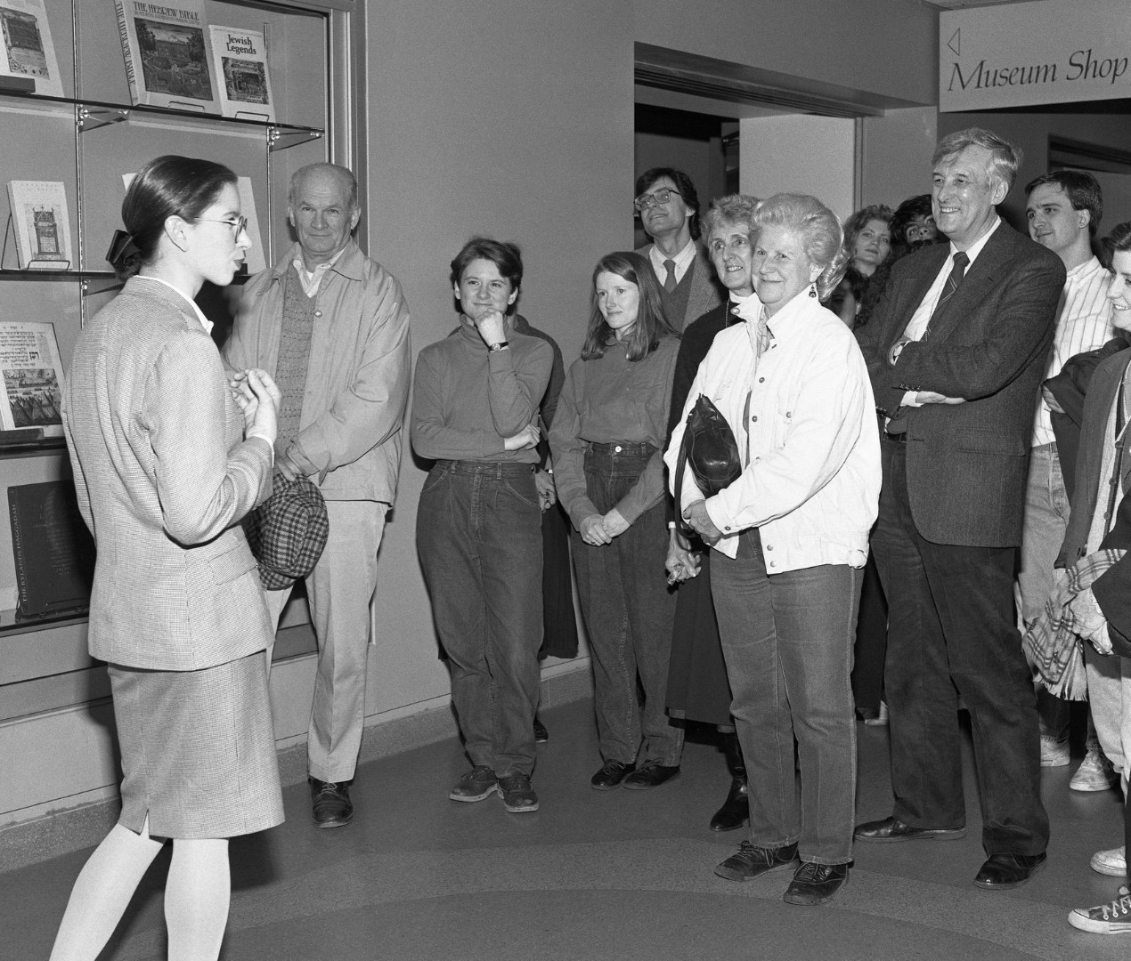
도판 감상 · 도슨트가 작품이 될 때
작품 명칭
미술관 하이라이트: 갤러리 토크
작가
안드레아 프레이저
Andrea Fraser (1965– )
제작 연도
1989
형식
퍼포먼스 · 단채널 영상 기록
길이
약 35분
장소
필라델피아 미술관
등장인물
제인 캐슬턴 — 작가가 만든 가상의 도슨트
감상 순서
① 관람객이 이 안내를 진짜라고 믿게 만든 요소는 무엇입니까.
PLATE 2—07 안드레아 프레이저, 「미술관 하이라이트: 갤러리 토크 Museum Highlights: A Gallery Talk」, 1989. 필라델피아 미술관에서 진행한 약 35분의 퍼포먼스, 영상으로 기록. 시카고 미술관·MoMA·휘트니·테이트 등 소장.
② 화장실을 명화처럼 해설하면 무엇이 드러납니까.
프레이저는 ‘제인 캐슬턴(Jane Castleton)’이라는 가상의 도슨트를 연기했다. 관람객은 정식 안내 프로그램인 줄 알고 따라다녔다. 그런데 그가 열정적으로 해설한 대상은 명화가 아니라 기부자 명패, 기념품점, 식당, 화장실이었다.
③ 이 퍼포먼스는 관람객을 속인 것입니까. 그 판단의 근거는 무엇입니까.
LESSON 02 · 도판 2—07
Notes:
안드레아 프레이저의 「미술관 하이라이트: 갤러리 토크」, 1989년입니다. 필라델피아 미술관에서 진행한 약 35분의 퍼포먼스이고 영상으로 기록되었습니다. 프레이저는 제인 캐슬턴이라는 가상의 도슨트를 연기했습니다. 관람객은 정식 안내 프로그램인 줄 알고 따라다녔습니다. 그런데 그가 열정적으로 해설한 대상은 명화가 아니고 미술관의 화장실, 식당, 기념품점, 후원자 명판이었습니다.
질문입니다. 첫째, 관람객이 이 안내를 진짜라고 믿게 만든 요소는 무엇입니까. 복장, 말투, 안내 배지, 걷는 동선. 둘째, 화장실을 명화처럼 해설하면 무엇이 보입니까. 미술관이 쓰는 언어의 어법 자체가 보입니다. 그 어법을 어디에 쓰든 같은 권위가 생깁니다.
가상의 인물이 하는 해설의 힘. 이것이 2차시 후반의 파라픽션과 6차시 작품 캡션 작성으로 이어집니다.

Slide 22
이론 · 제도는 건물이 아니라 관계다
프레이저의 두 개의 문장
문장 1 — 미술관이란 무엇인가
문장 2 — 그런데 우리도 그 안에 있다
“a museum may be experienced as an instrument of social control, managed by an ideologically motivated board of trustees for the purpose of imposing aesthetic, political, and cultural standards on the viewing public.”
프레이저의 핵심 반전은 이것이다. 미술 제도는 우리가 밖에서 비판할 수 있는 건물이 아니라, 작가·큐레이터·관람자·선생님·여러분이 매일의 판단으로 유지하고 있는 관계망이다. 그러므로 “제도를 비판한다”는 말은 곧 “우리 자신의 습관을 검토한다”는 뜻이 된다.
미술관은 사회적 통제의 도구로 경험될 수 있다. 이념적 동기를 가진 이사회가 운영하며, 관람 대중에게 미적·정치적·문화적 기준을 부과하는 것이 그 목적이다.
알렉산더 알베로는 프레이저가 “미술관이라는 제도만 비평하는 것이 아니라, 나아가 수용의 조건을 분석한다”고 평가한다.
Andrea Fraser, 「From the Critique of Institutions to an Institution of Critique」, Texte zur Kunst, 2005 · Frieze 게재 자료 경유
교실로 가져오는 번역
7차시에 교실 벽에 무엇을 걸고 무엇을 내릴지 정하는 사람은 우리 자신이다. 그 순간 우리는 관람자가 아니라 제도다.
그래서 8차시의 비평은 “잘 만들었는가”가 아니라 “어떤 기준으로 걸고, 내리고, 배열했는가”를 함께 묻는다.
LESSON 02 · 전개 2 — 이론
Notes:
프레이저의 두 문장입니다. 문장 1, 미술관이란 무엇인가. 미술관은 사회적 통제의 도구로 경험될 수 있다. 이념적 동기를 가진 이사회가 운영하며 관람 대중에게 미적, 정치적, 문화적 기준을 부과한다.
문장 2, 그런데 우리도 그 안에 있다. 프레이저의 핵심 반전이 여기 있습니다. 미술 제도는 우리가 밖에서 비판할 수 있는 건물이 아니고, 작가, 큐레이터, 관람자, 선생님, 학생이 매일의 판단으로 유지하고 있는 관계망입니다. 그러므로 제도를 비판한다는 말은 곧 우리 자신의 습관을 검토한다는 뜻이 됩니다.
7차시에 교실 벽에 무엇을 걸고 무엇을 내릴지 정하는 순간, 여러분도 이 관계망 안에 들어갑니다. 그 순간 이 두 문장을 다시 읽게 될 겁니다.

Slide 23
계보 정리 · 제도비평 institutional critique
네 명의 작가, 네 개의 겨냥점
작가 · 연대 | 대표 작업 | 겨냥한 장치 | 우리 단원과의 접점
마르셀 브로타에스 1968–1975 | 「현대미술관, 독수리부」 | 미술관의 조직·명명·회계 | 허구의 기관 형식을 빌리는 방법
한스 하케 1970–1971 | 「MoMA 투표」, 「샤폴스키 외」 | 후원·소유 관계, 자료의 공개 | 기준일·출처 표기로 신뢰를 만드는 방법
다니엘 뷔렌 1960년대 후반– | 동일한 줄무늬를 장소마다 설치 | ‘중립적 흰 공간’이라는 가정 | 같은 이미지가 자리에 따라 달라짐
안드레아 프레이저 1989– | 「미술관 하이라이트: 갤러리 토크」 | 해설·안내·관람 예절의 언어 | 가상의 인물이 하는 해설의 힘
공통점 — 세 가지
차이점 — 한 축으로 정리
​1새로운 형태를 발명하지 않는다. 이미 있는 서식·문서·안내를 그대로 쓴다.
​2작품의 재료가 관계와 절차다 — 소유, 후원, 분류, 해설.
​3관람자를 구경꾼이 아니라 판단해야 하는 사람의 자리에 놓는다.
브로타에스와 뷔렌은 형식을 겨냥한다(미술관은 어떻게 생겼는가). 하케와 프레이저는 주체를 겨냥한다(누가 돈을 대고 누가 말하는가). 우리 단원은 앞의 축에서 출발해 8차시에 뒤의 축으로 이동한다 — 즉 형식을 먼저 익히고, 마지막에 “이 전시를 만든 우리는 무엇을 결정했는가”를 묻는다.
출처: Whitney·Centre Pompidou·Art Institute of Chicago·MoMA 소장 기록, Frieze 「Museum Highlights: The Writings of Andrea Fraser」 · 뷔렌의 ‘현장 개념(travail in situ)’은 작가 공식 자료 미확인 항목으로 표기
LESSON 02 · 계보
Notes:
제도비평의 계보를 표로 정리합니다. 브로타에스는 미술관의 조직과 명명과 회계를 겨냥했고, 우리는 허구의 기관 형식을 빌리는 방법을 배웁니다. 하케는 후원과 소유 관계, 자료의 공개를 겨냥했고, 우리는 기준일과 출처 표기로 신뢰를 만드는 방법을 배웁니다. 다니엘 뷔렌은 동일한 줄무늬를 장소마다 설치해 중립적 흰 공간이라는 가정을 겨냥했고, 같은 이미지가 자리에 따라 달라짐을 배웁니다. 프레이저는 해설과 안내와 관람 예절의 언어를 겨냥했고, 가상의 인물이 하는 해설의 힘을 배웁니다.
공통점입니다. 새로운 형태를 발명하지 않습니다. 이미 있는 서식과 문서와 절차를 그대로 가져와 자리만 바꿉니다. 차이는 겨냥한 장치가 조직인지, 자본인지, 공간인지, 언어인지입니다.

Slide 24
쟁점 · 안에서 비판하는 일은 가능한가
제도비평의 자기 모순
미술관을 비판하는 작품이 미술관에 소장되고, 도록에 실리고, 교과서에 인용된다. 프레이저의 「미술관 하이라이트」는 지금 여러 주요 미술관의 소장품이다. 이것은 비평의 실패인가, 아니면 원래 예정된 결말인가.
해석 A — 흡수되었다
해석 B — 그것이 방법이다
해석 C — 질문이 남는다
비판은 상품이 되었다. 미술관은 자신을 비판하는 작품을 사들이면서 “우리는 열려 있다”는 알리바이를 얻는다. 비평의 날은 무뎌진다.
밖에는 설 자리가 없다. 제도의 언어를 쓰지 않으면 아무도 듣지 않는다. 안에 들어가 그 언어로 말하는 것이 유일하게 가능한 비평이다.
작품은 흡수되어도 그것이 던진 질문은 관람자에게 남는다. 프레이저의 표현대로 제도는 관계이므로, 관계가 바뀌면 제도도 바뀐다.
토의 운영 — 5분, 세 해석 중 하나에 서기
A·B·C 중 하나를 고르고, 그것을 고른 이유를 “왜냐하면 ~ 때문이다” 형태로 한 문장 쓴다. 정답은 없다. 다만 근거 없는 선택은 인정하지 않는다.
정리 문장 “오늘 세 해석 중 무엇이 맞는지 정하지 않는다. 대신 기억할 것은 하나다 — 우리도 7차시에 전시를 만드는 순간 제도의 자리에 선다. 그때 이 세 해석은 우리 자신에 대한 질문으로 돌아온다.”
LESSON 02 · 전개 2 — 쟁점
Notes:
제도비평의 자기 모순입니다. 미술관을 비판하는 작품이 미술관에 소장되고, 도록에 실리고, 교과서에 인용됩니다. 프레이저의 「미술관 하이라이트」는 지금 여러 주요 미술관의 소장품입니다. 이것은 비평의 실패입니까, 아니면 원래 예정된 결말입니까.
해석 A, 흡수되었다. 비판은 상품이 되었고, 미술관은 자신을 비판하는 작품을 사들이면서 우리는 열려 있다는 알리바이를 얻습니다. 해석 B, 그것이 방법이다. 밖에는 설 자리가 없습니다. 제도의 언어를 쓰지 않으면 아무도 듣지 않으므로, 안에 들어가 그 언어로 말하는 것이 유일하게 가능한 비평입니다. 해석 C, 질문이 남는다. 작품은 흡수되어도 그것이 던진 질문은 관람자에게 남습니다. 제도는 관계이므로 관계가 바뀌면 제도도 바뀝니다.
5분 동안 세 해석 중 하나에 섭니다. 왜냐하면 무엇 때문이다 형태로 한 문장 씁니다. 정답은 없습니다. 오늘 세 해석 중 무엇이 맞는지 정하지 않습니다. 대신 기억할 것은 하나입니다. 우리도 7차시에 전시를 만드는 순간 제도의 자리에 섭니다. 그때 이 세 해석은 우리 자신에 대한 질문이 됩니다.

Slide 25
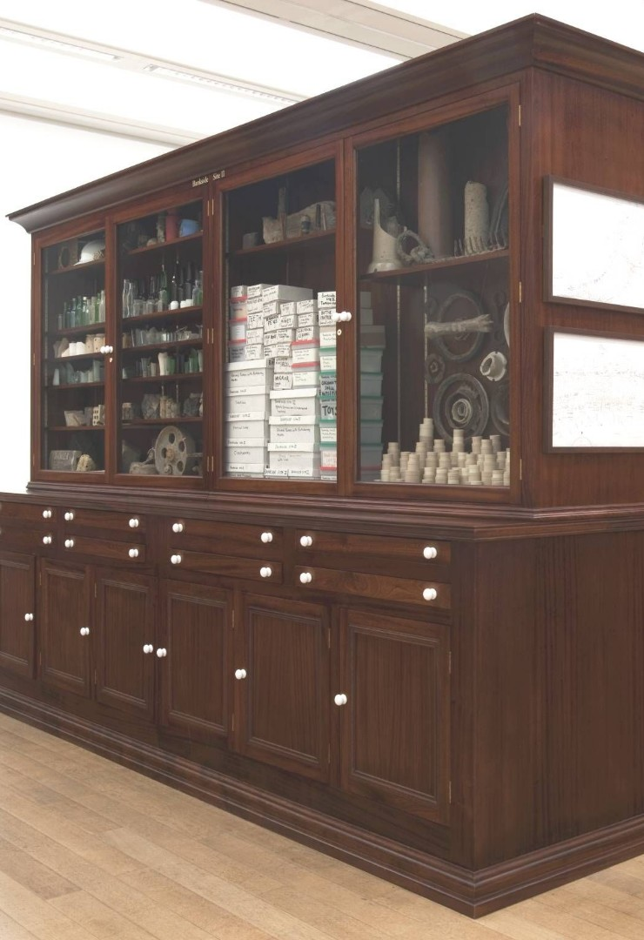
전개 3 · 65–85분
03
분류하는 행위가
작품이 된다
2000년대 미술의 한 흐름은 발굴·수집·정리·진열이라는 학술 절차를 그대로 작품의 형식으로 삼았다. 우리 단원이 ‘발굴 보고서’ 형식을 빌리는 근거가 여기에 있다.
LESSON 02 · 전개 3 — 아카이브 미술
Notes:
전개 3입니다. 2000년대 미술의 한 흐름은 발굴, 수집, 정리, 진열이라는 학술 절차를 그대로 작품의 형식으로 삼았습니다. 우리 단원이 발굴 보고서 형식을 빌리는 근거가 여기 있습니다.

Slide 26
이론 · 할 포스터 「아카이브 충동」(2004)
왜 작가들이 문서고로 갔는가
저자
할 포스터 Hal Foster
논문
An Archival Impulse
수록
『October』 110호, 2004년 가을, pp.3–22
핵심 문장 — 원문
다룬 작가
마크 디온, 르네 그린,
“Artists combed archives, culled artifacts, made transmittable forms… The aim is to connect what cannot be connected, to revise the historical record.”
수전 힐러, 토마스 히르슈호른, 타시타 딘
‘아카이브 충동’의 세 동작
작가들은 문서고를 훑고, 유물을 골라내고, 전달 가능한 형태를 만들었다. 그 목표는 연결될 수 없는 것을 연결하고, 역사의 기록을 다시 쓰는 것이다.
1훑기 combed — 이미 있는 자료 더미를 뒤진다
Hal Foster, 「An Archival Impulse」, October 110(2004) · 출처: Princeton Collaborate 서지, Semantic Scholar 공개본
2골라내기 culled — 무엇을 남기고 무엇을 뺄지 정한다
주의해서 읽을 대목 — “to revise the historical record”
아카이브 미술의 목표는 기록을 위조하는 것이 아니라 수정·재검토하는 것이다. 무엇이 기록에서 빠졌는지, 누가 기록될 권한을 가졌는지를 묻는다. 우리 단원에서 여러분이 만드는 것도 “없던 역사를 진짜처럼 속이는 물건”이 아니라, “기록의 형식이 어떻게 믿음을 만드는지 보여 주는 장치”다. 이 구분이 8차시 평가의 핵심 기준이 된다.
3형태 만들기 — 남들이 읽을 수 있는 진열·목록·책으로 옮긴다
이 세 동작이 4·6·7차시 학생 작업의 순서와 정확히 같다.
LESSON 02 · 전개 3 — 이론
Notes:
할 포스터의 「아카이브 충동」, 2004년 『옥토버』에 실린 논문입니다. 마크 디온, 르네 그린, 수전 힐러, 토마스 히르슈호른, 타시타 딘을 다룹니다. 핵심 문장을 읽겠습니다. 작가들은 문서고를 훑고, 유물을 골라내고, 전달 가능한 형태를 만들었다. 그 목표는 연결될 수 없는 것을 연결하고, 역사의 기록을 다시 쓰는 것이다.
세 동작으로 나눕니다. 훑기, 이미 있는 자료 더미를 뒤집니다. 골라내기, 그중 무엇을 남길지 정합니다. 형태 만들기, 남긴 것을 남에게 전달할 수 있는 꼴로 만듭니다. 이 세 동작이 5차시와 6차시에서 여러분이 하는 일입니다. 여러 생성 결과를 훑고, 한 점을 골라내고, 작품 캡션과 진열로 형태를 만듭니다.

Slide 27
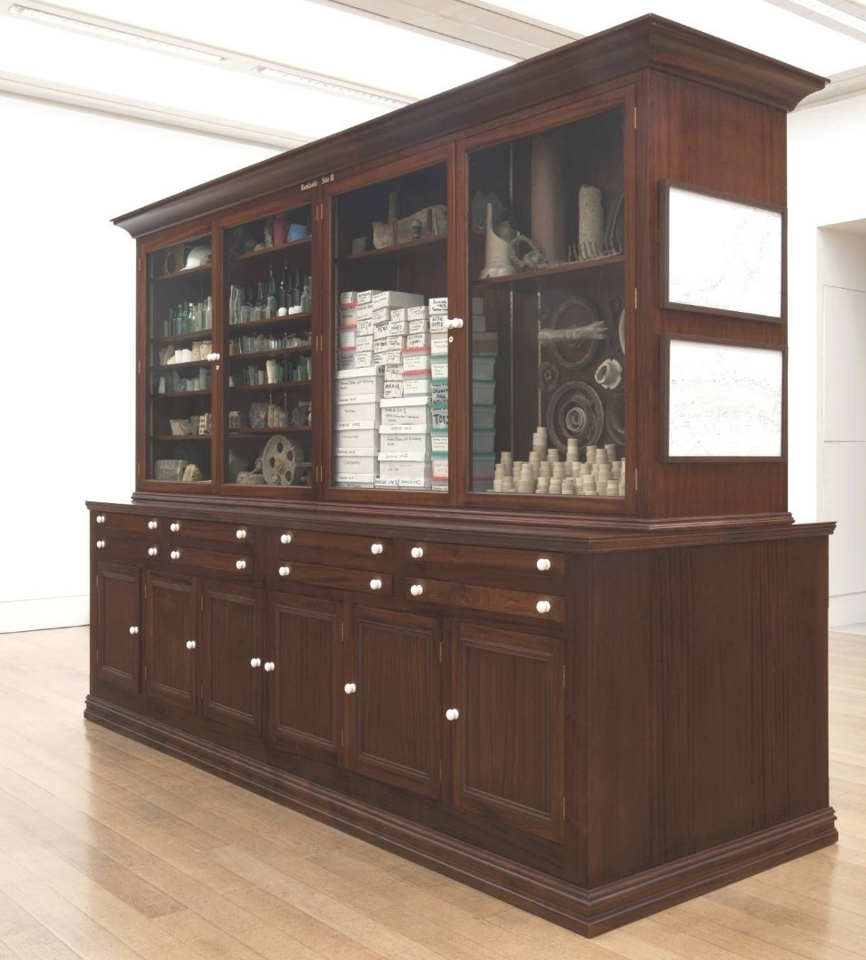
도판 감상 · 강가에서 주운 것들의 목록
작품 명칭
테이트 템스 발굴
작가
마크 디온 Mark Dion (1961– )
제작 연도
1999
조사 방식
테이트 갤러리 밀뱅크 건너편 템스강 하안(河岸)에서 각 1주일씩 2회에 걸쳐 지표 수습
출토품
도자기 파편, 토기, 금속편, 유리, 동물 뼈, 점토 파이프 등 시대·출처가 뒤섞인 사물
진열 형식
양문형 목제 캐비닛 — 17세기 유럽의 ‘호기심의 방(Wunderkammer)’ 형식
소장
테이트, 런던
이 작업의 핵심 — 무엇이 미술적 결정인가
디온은 사물을 만들지 않았고, 발굴 자체는 고고학의 절차를 따랐다. 그가 한 결정은 세 가지다 — 어디를 파는가(미술관 바로 앞), 무엇을 남기는가(연대순도 재질순도 아닌 배열), 어떤 가구에 넣는가(근대 박물관이 아닌 17세기 호기심의 방).
테이트 앞의 진흙은 미술관의 ‘밖’이다. 그 밖에서 주운 쓰레기를 미술관 ‘안’의 캐비닛에 넣는 것만으로, 사물은 쓰레기에서 자료로 이동한다. 1차시 뒤샹의 동작과 같은 구조이지만, 여기서는 분류와 진열이 그 역할을 한다.
PLATE 2—08 마크 디온, 「테이트 템스 발굴 Tate Thames Dig」, 1999. 목제 캐비닛, 자기·도기·금속·유리·동물 뼈 등 출토품. 약 2660 × 3700 × 1260 mm. 테이트 소장.
LESSON 02 · 도판 2—08
Notes:
마크 디온의 「테이트 템스 발굴」, 1999년입니다. 테이트 갤러리 건너편 템스강 하안에서 각 1주일씩 두 번에 걸쳐 지표 수습을 했습니다. 도자기 파편, 토기, 금속편, 유리, 동물 뼈, 점토 파이프 등 시대와 출처가 뒤섞인 사물이 나왔습니다. 이것을 양문형 목제 캐비닛에 넣었습니다. 17세기 유럽의 호기심의 방 형식입니다.
무엇이 미술적 결정입니까. 디온은 사물을 만들지 않았고 발굴 자체는 고고학의 절차를 따랐습니다. 그가 한 결정은 세 가지입니다. 어디를 파는가, 미술관 바로 앞. 무엇을 남기는가, 연대순도 재질순도 아닌 배열. 어떤 가구에 넣는가, 근대 박물관이 아닌 17세기 호기심의 방.
테이트 앞의 진흙은 미술관의 밖입니다. 그 밖에서 주운 쓰레기를 미술관 안의 캐비닛에 넣는 것만으로 사물은 쓰레기에서 자료로 바뀝니다. 이것이 오늘 첫 번째 여섯 장치 가운데 격리와 분류입니다.

Slide 28
비교 분석 · 두 개의 진열 문법
호기심의 방과 근대 박물관
항목 | 호기심의 방 Wunderkammer · 16–17세기 | 근대 박물관 · 18세기 이후
배열 원리 | 희귀함·놀라움. 자연물과 인공물, 진품과 가짜가 한 칸에 섞인다. | 학문적 분류. 시대·지역·재질·양식별로 나뉜다.
지식의 형태 | 수집가 개인의 안목과 이야기 | 기관의 목록과 등록번호
관람의 경험 | “이게 뭘까” — 추측하게 만든다 | “이건 이것이다” — 확정해 준다
진위의 처리 | 구분이 느슨하다. 유니콘 뿔과 코뿔소 뿔이 나란히 놓였다. | 진위 감정이 제도의 핵심 업무가 된다.
디온의 선택 | 앞의 형식으로 뒤의 절차를 담았다. 발굴은 학술적으로 하고, 진열은 호기심의 방처럼 했다. 그 결과 관람자는 “정리된 자료”를 보면서도 무엇 하나 확정할 수 없게 된다.
우리가 7차시에 선택해야 하는 것
우리 전시는 관람자에게 ‘확정’을 주어야 할까요, ‘추측’을 남겨야 할까요. 우리 주제(허구의 아카이브)에는 어느 쪽이 맞습니까.
학급 전시를 어느 문법으로 배열할 것인가. 유물번호 순서대로 줄 세우면 근대 박물관이 되고, 형태나 색이 비슷한 것끼리 모으면 호기심의 방이 된다. 두 선택은 관람자에게 전혀 다른 태도를 요구한다.
출처: Tate 소장 기록(T07669) 및 「Digging the Thames with Mark Dion」, Tate Images 치수 정보, Artforum 「Stream of Conscience」
LESSON 02 · 전개 3 — 비교 분석
Notes:
두 개의 진열 문법을 비교합니다. 호기심의 방은 16~17세기 형식으로, 배열 원리는 희귀함과 놀라움입니다. 자연물과 인공물, 진품과 가짜가 한 칸에 섞입니다. 지식의 형태는 수집가 개인의 안목과 이야기이고, 관람의 경험은 이게 뭘까 하고 추측하게 만드는 것입니다. 진위의 구분이 느슨해서 유니콘 뿔과 코뿔소 뿔이 나란히 놓였습니다.
근대 박물관은 18세기 이후 형식으로, 학문적 분류가 원리입니다. 시대, 지역, 재질, 양식별로 나뉩니다. 지식의 형태는 기관의 목록과 등록번호이고, 관람의 경험은 이건 이것이다 하고 확정해 주는 것입니다. 진위 감정이 제도의 핵심 업무가 됩니다.
디온은 앞의 형식으로 뒤의 절차를 담았습니다. 발굴은 학술적으로 하고 진열은 호기심의 방처럼 했습니다. 그 결과 관람자는 정리된 자료를 보면서도 무엇 하나 확정할 수 없게 됩니다.
7차시에 우리도 선택해야 합니다. 관람자에게 추측하게 할 것인가, 확정해 줄 것인가. 우리 전시는 허구를 밝히므로 관람자를 추측하는 자리에 둡니다. 그러려면 어느 문법이 맞을지 지금부터 생각해 두세요.

Slide 29
형식 분석 · 아카이브를 아카이브처럼 보이게 하는 것
서식이 만들어 내는 신뢰
아래 좌측은 실제 박물관 유물 카드의 항목 구성이다. 우측은 우리 단원에서 여러분이 4차시에 작성할 카드다. 항목 이름이 거의 같다는 점에 주목한다. 신뢰는 내용이 아니라 서식에서 먼저 발생한다.
실제 유물 카드 — 표준 항목
학생 유물 카드 — 4차시 작성 항목
유물번호
기관 고유 등록 번호
유물번호
학급 임의 부여 번호
명칭
재질 + 문양 + 기형 순의 관례적 조합
명칭
여러분이 명명 — 기능을 드러낼지 감출지 선택
시대
추정 연대 및 그 근거
추정 연대
2300년 기준의 가상 연대
재질 · 기법
과학적 분석 결과
재질 · 기법
사물의 논리적 성립 조건
치수
높이 · 지름 · 무게
치수
손·몸과의 관계로 산정
출토 · 전래
발견 지점, 입수 경위, 소유 이력
수습 경위
어디서 어떻게 발견되었다는 설정
보존 상태
결손·수리·사용 흔적
사용 흔적
마모·균열의 위치와 그 인과
허구 표기
본 자료는 허구이며 생성형 AI로 제작됨
두 카드의 결정적 차이는 마지막 한 줄이다. 앞의 일곱 항목은 동일하게 신뢰를 만든다. 우리는 그 신뢰의 장치를 충실히 사용하면서, 마지막 줄에서 스스로 그 신뢰를 해제한다. 이것이 우리 단원이 ‘위조’가 아니라 ‘비평’인 이유다.
참고: 실제 유물 카드 항목은 국립중앙박물관 소장품 검색 화면의 표기 방식을 따랐다.
LESSON 02 · 전개 3 — 형식 분석
Notes:
아카이브를 아카이브처럼 보이게 하는 것은 서식입니다. 왼쪽은 실제 박물관 유물 카드의 항목이고 오른쪽은 여러분이 4차시에 쓸 카드입니다. 항목 이름이 거의 같습니다. 신뢰는 내용보다 서식에서 먼저 발생합니다.
유물번호는 기관 고유 등록 번호 대신 학급이 임의로 부여합니다. 명칭은 재질, 문양, 기형 순의 관례적 조합 대신 여러분이 명명하되 기능을 드러낼지 감출지 선택합니다. 시대는 추정 연대와 그 근거 대신 2300년 기준의 가상 연대입니다. 재질과 기법은 과학적 분석 결과 대신 사물의 논리적 성립 조건입니다. 치수는 실측 대신 손과 몸과의 관계로 산정합니다. 출토와 전래는 발견 지점과 소유 이력 대신 어디서 어떻게 발견되었다는 설정이고, 상태는 결손과 수리 흔적 대신 마모와 균열의 설계입니다.
이 표를 4차시까지 기억해 두세요. 오른쪽 열이 그대로 설계 카드가 됩니다.

Slide 30
활동 2 · 73–85분 · 모둠 12분
모둠 분류 실습 — 우리 반의 발굴
모둠별로 모둠원의 소지품 8점을 책상 위에 모은다. 이 8점을 세 번 다르게 분류하고, 각 분류가 무엇을 부각하고 무엇을 감추는지 기록한다.
이 활동이 겨냥하는 것
차수 | 분류 기준 | 기록할 것
1회 | 재질별 | 같은 재질로 묶으니 무엇이 같아 보이는가
2회 | 사용 빈도별 | 가장 닳은 것과 새것이 나란히 놓였을 때 보이는 것
3회 | 모둠이 직접 정한 기준 | 기준의 이름을 짓고, 왜 그 기준이 흥미로운지 한 문장
1분류에는 항상 남는 것이 있다. 어느 기준에도 안 들어가는 사물을 찾게 한다.
2기준은 발견되는 것이 아니라 정해지는 것이다.
37차시 전시 배열의 예비 연습이 된다.
발표 형식 — 모둠당 40초
“우리는 ○○ 기준으로 묶었습니다. 이렇게 묶으면 △△가 드러나고, 대신 □□가 보이지 않게 됩니다.” — 이 문장 형식을 반드시 지키게 한다. ‘무엇이 감춰지는가’를 말하지 못하면 분류를 이해한 것이 아니다.
정리 발문 — 세 번의 분류 중 어느 것이 이 사물들에 대해 ‘가장 많이’ 말해 주었나. 그것은 사물의 성질 때문인가, 우리가 고른 기준 때문인가.
LESSON 02 · 활동 2 — 학습지 2 ③
Notes:
활동 2입니다. 모둠 12분. 모둠원의 소지품 8점을 책상 위에 모읍니다. 이 8점을 세 번 다르게 분류하고, 각 분류가 무엇을 부각하고 무엇을 감추는지 기록합니다. 학습지 2의 3번입니다.
1회는 재질별입니다. 같은 재질로 묶으니 무엇이 같아 보이는지 적습니다. 2회는 사용 빈도별입니다. 가장 닳은 것과 새것이 나란히 놓였을 때 보이는 것을 적습니다. 3회는 모둠이 직접 정한 기준입니다. 기준의 이름을 짓고 왜 그 기준이 흥미로운지 한 문장을 씁니다.
이 활동이 겨냥하는 것은 셋입니다. 분류에는 항상 남는 것이 있습니다. 어느 기준에도 안 들어가는 사물을 찾으세요. 기준은 발견되는 것이 아니고 정해지는 것입니다. 그리고 이것이 7차시 전시 배열의 예비 연습입니다.
(순회 시 확인. 3회차에서 기능이 아닌 기준을 만들어 냈는가. 소리가 나는 것, 이름이 적힌 것, 남에게 빌린 것 같은 기준이 나오면 좋다. 기능 중심 기준만 반복하면 디온의 배열을 다시 보여 준다.)

Slide 31
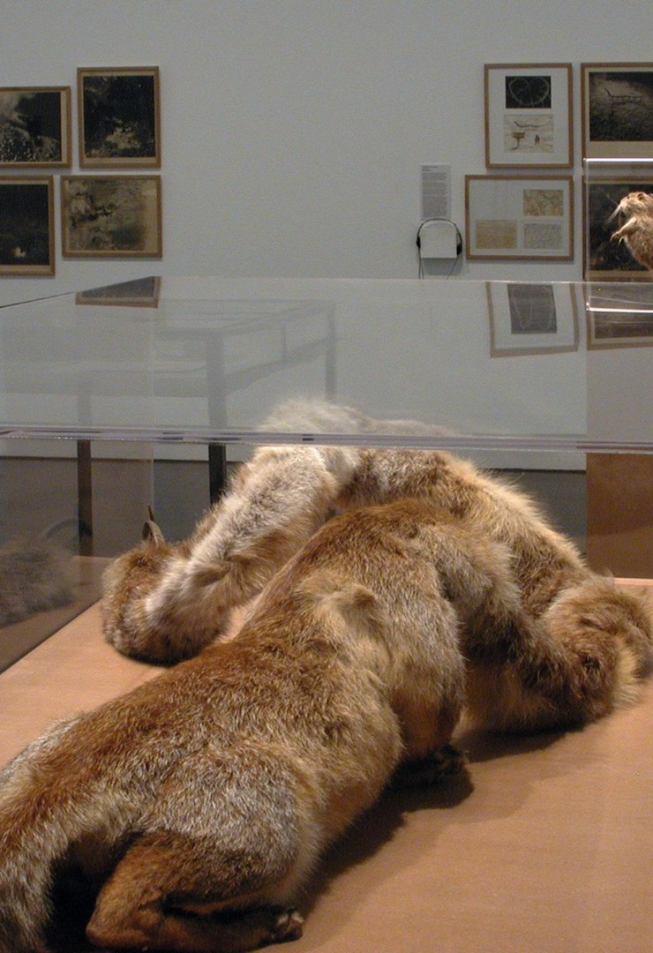
전개 4 · 85–105분
04
허구가 사실처럼
경험되는 순간
이 절은 우리 단원의 방법론이 직접 나오는 부분이다. 동시에 가장 조심해서 다뤄야 하는 부분이다. 개념의 정의를 원문으로 확인하고, 곧바로 윤리 경계를 함께 세운다.
LESSON 02 · 전개 4 — 파라픽션
Notes:
전개 4입니다. 이 절은 우리 단원의 방법론이 직접 나오는 부분이고 동시에 가장 조심해서 다뤄야 하는 부분입니다. 개념의 정의를 원문으로 확인하고 곧바로 윤리 경계를 함께 세웁니다.

Slide 32
이론 · 파라픽션 parafiction 의 정의
LESSON 02 · 전개 4 — 정의
개념의 출처를 정확히 밝힌다
저자
캐리 램버트-비티
Carrie Lambert-Beatty
논문
Make-Believe: Parafiction and Plausibility
정의 — 원문
수록
『October』 129호, 2009년 여름
“Using the term parafiction to name situations in which a fiction is temporarily experienced as fact, this essay examines the aesthetics, ethics, and politics of plausibility.”
소속
하버드대학교
다룬 사례 시기
1998–2008년의 작업들
허구가 일시적으로 사실로 경험되는 상황을 가리키기 위해 ‘파라픽션’이라는 용어를 쓰면서, 이 글은 개연성(plausibility)의 미학·윤리·정치를 검토한다.
정의에서 놓치면 안 되는 두 단어
Carrie Lambert-Beatty, 「Make-Believe: Parafiction and Plausibility」, October 129(2009) · 출처: Harvard Scholars 공개 서지, Academia.edu 공개본
temporarily(일시적으로) — 파라픽션은 언젠가 허구임이 드러나는 것을 전제한다. 영구히 속이는 것은 파라픽션이 아니라 위조다.
램버트-비티가 사례로 든 것들 — 논문 요약에서 확인되는 목록
존재하지 않는 제품의 광고 캠페인, 실제로는 검열되지 않은 ‘검열된 전시’, 해킹된 미술관 오디오 가이드, 가지 않은 휴가, 발명된 비평가, 허구의 역사학자, 만들어진 원숭이. 논문은 정치 풍자 프로그램(The Daily Show, The Brass Eye)도 같은 계열의 형식으로 다룬다.
plausibility(개연성) — 겨냥하는 대상은 사실이 아니라 ‘그럴듯함’을 만드는 조건이다. 우리가 앞서 본 서식·번호·출처가 바로 그 조건이다.
공통 구조는 이렇다 — 신뢰받는 형식을 빌린다 → 관람자가 사실로 받아들인다 → 어느 시점에 허구임이 드러난다 → 관람자는 자신이 무엇을 근거로 믿었는지 되돌아본다. 이 마지막 단계가 작품의 목적이다.
Notes:
파라픽션이라는 말의 출처를 정확히 밝힙니다. 캐리 램버트-비티, 하버드대학교, 논문 「Make-Believe: Parafiction and Plausibility」, 2009년 『옥토버』 129호입니다. 정의를 읽겠습니다. 허구가 일시적으로 사실로 경험되는 상황을 가리키기 위해 파라픽션이라는 용어를 쓰면서, 이 글은 개연성의 미학과 윤리와 정치를 검토한다.
두 단어를 밑줄 칩니다. 일시적으로. 끝까지 속이는 것이 아닙니다. 어느 시점에 허구임이 드러나도록 설계됩니다. 그리고 개연성. 이 글이 검토하는 것은 사실이 아니고 그럴듯함의 조건입니다. 무엇이 사람들로 하여금 이것을 믿게 만드는가를 실험하는 것입니다.
그래서 파라픽션은 속여도 된다는 뜻이 아닙니다. 이 정의를 6차시의 허구 표기 의무와 짝을 지어 기억해 두세요.

Slide 33
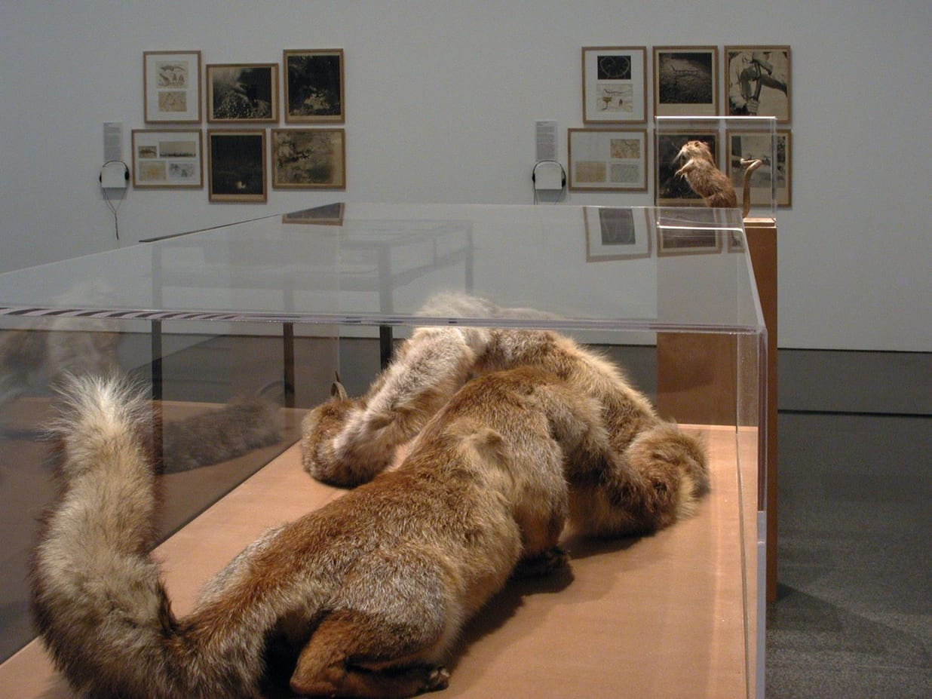
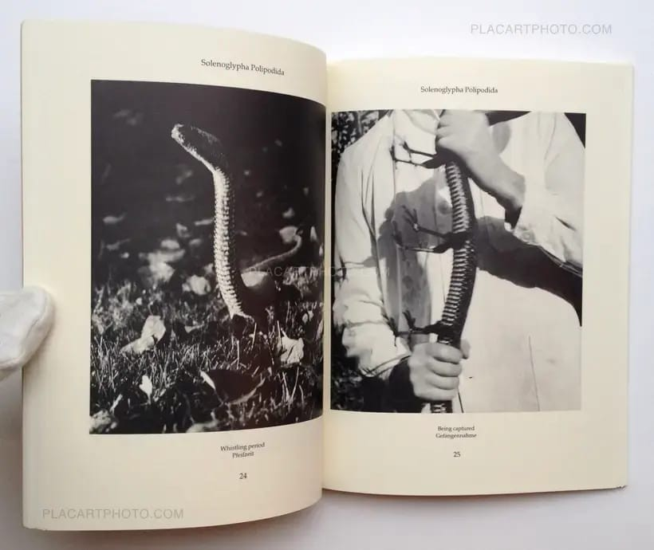
도판 감상 · 존재하지 않는 동물학자의 문서고
LESSON 02 · 도판 2—09 / 2—10
작품 명칭
파우나 / 파우나 세크레타
작가
호안 폰트쿠베르타
Joan Fontcuberta (1955– )
페레 포르미게라
Pere Formiguera (1952–2013)
제작 연도
1987
설정
1980년 여름 스코틀랜드에서 독일 동물학자 페터 아마이젠하우펜(1895년 뮌헨 출생)의 분실된 문서고를 발견했다는 이야기
PLATE 2—09 / 2—10 호안 폰트쿠베르타 · 페레 포르미게라, 「파우나 Fauna(Fauna Secreta)」, 1987. 사진, 야장(野帳) 노트, 해부도, 영문 논문, 표본 상자 등으로 구성된 설치. 바르셀로나 현대미술관(MACBA) 등 소장.
실제
인물·문서·표본 모두 두 작가가 제작한 허구
감상 발문 — 세 가지
두 작가는 사진만 만들지 않았다. 현장 노트의 필체, 스케치의 번짐, 논문의 각주, 표본 라벨의 인쇄체까지 만들었다. 관람자가 믿는 것은 사진이 아니라 이 문서 더미의 두께다.
① 이 문서 더미에서 ‘가장 믿게 만드는’ 요소 하나를 고른다면 무엇입니까.
② 사진 한 장만 전시했다면 관람자의 반응은 어떻게 달랐을까요.
③ 여기서 ‘동물’은 이 작업의 주제입니까, 구실입니까.
Notes:
호안 폰트쿠베르타와 페레 포르미게라의 「파우나」, 1987년입니다. 설정은 이렇습니다. 1980년 여름 스코틀랜드에서 독일 동물학자 페터 아마이젠하우펜의 분실된 문서고를 발견했다. 인물도 문서도 표본도 모두 두 작가가 만든 허구입니다. 바르셀로나 현대미술관 등 소장입니다.
두 작가는 사진만 만들지 않았습니다. 현장 노트의 필체, 스케치의 번짐, 논문의 각주, 표본 라벨의 인쇄체까지 만들었습니다.
세 가지 묻습니다. 첫째, 이 동물이 실재하지 않는다는 것을 어느 자료에서 처음 알아챌 수 있습니까. 둘째, 사진 한 장만 있었다면 믿었을까요. 셋째, 여러분이 관람자였다면 어느 순간에 속았다고 느꼈을까요, 아니면 실험에 참여했다고 느꼈을까요.

Slide 34
방법 분석 · 개연성은 어떻게 축적되는가
한 장의 사진이 아니라, 다섯 겹의 증거
겹 | 자료 형태 | 그것이 담당하는 신뢰
1 | 흑백 사진 | “내 눈으로 봤다” — 시각적 사실감
2 | 현장 노트 · 야장 | “관찰자가 그 자리에 있었다” — 시간과 장소
3 | 해부도 · 계측 스케치 | “구조가 설명된다” — 논리적 성립
4 | 영문 학술 논문 | “학계가 검토했다” — 제도적 승인
5 | 발견 경위 이야기 | “어떻게 우리에게 왔는가” — 출처(provenance)
폰트쿠베르타의 문제 의식
그는 사진을 “증거로 취급되는 이미지”로 보았다. 사진은 오랫동안 “거기에 그것이 있었다”의 증명으로 쓰였고, 신문·교과서·재판에서 그 권위를 누렸다. 「파우나」는 그 권위가 사진 자체가 아니라 사진을 둘러싼 문서 체계에서 온다는 것을 실험으로 보여 준다.
1987년과 2026년의 차이
1987년에 이런 사진을 만들려면 암실 합성과 모형 제작에 오랜 시간이 필요했다. 지금은 문장 몇 줄로 가능하다. 제작의 난이도가 사라진 만큼, 판단의 책임이 커진다. 이 문장이 5차시 도입의 핵심이다.
다섯 겹 중 어느 하나도 특별히 정교하지 않다. 신뢰를 만드는 것은 각 자료의 완성도가 아니라 서로 다른 종류의 자료가 서로를 뒷받침하는 구조다. 이것이 5차시에서 “이미지 한 장을 잘 뽑는 것”보다 “여러 자료를 일관되게 맞추는 것”이 중요한 이유다.
다섯 겹 중 우리가 4·5차시에 만들 수 있는 것은 몇 겹입니까.
LESSON 02 · 전개 4 — 방법 분석
Notes:
개연성은 한 장의 사진에서 나오지 않습니다. 다섯 겹의 증거에서 나옵니다. 흑백 사진은 내 눈으로 봤다는 시각적 사실감을 줍니다. 현장 노트와 야장은 관찰자가 그 자리에 있었다는 시간과 장소를 줍니다. 해부도와 계측 스케치는 구조가 설명된다는 논리적 성립을 줍니다. 영문 학술 논문은 학계가 검토했다는 제도적 승인을 줍니다. 발견 경위 이야기는 어떻게 우리에게 왔는가라는 출처를 줍니다.
폰트쿠베르타는 사진을 증거로 취급되는 이미지로 보았습니다. 사진은 오랫동안 거기에 그것이 있었다의 증명으로 쓰였고 신문, 교과서, 재판에서 그 권위를 누렸습니다. 「파우나」는 그 권위가 사진 자체가 아니고 사진을 둘러싼 문서 체계에서 온다는 것을 실험으로 보여 줍니다.
1987년과 2026년의 차이입니다. 1987년에 이런 사진을 만들려면 표본을 실제로 제작하고 촬영해야 했습니다. 지금은 문장 한 줄로 사진이 나옵니다. 그래서 다섯 겹 가운데 첫 겹의 비용이 사라졌고, 나머지 네 겹의 무게가 커졌습니다. 우리 작품 캡션과 수습 경위가 바로 그 네 겹입니다.

Slide 35
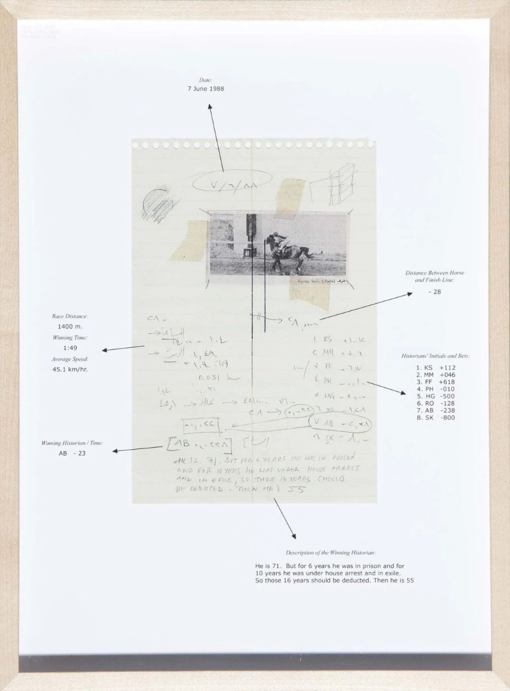
도판 감상 · 허구의 재단이 만든 기록
작품 명칭
사라진 레바논 전쟁 (아틀라스 그룹 자료)
작가
왈리드 라드 Walid Raad (1967– )
활동 기간
아틀라스 그룹 1989–2004
설정된 작성자
파들 파쿠리 박사(Dr. Fadl Fakhouri) — 라드가 만든 허구의 레바논 역사학자
자료 형태
노트북, 사진 연작, 8mm 필름, 오디오 일지
기록 내용
레바논 내전 시기 역사학자들이 경마 결과를 기록하며 벌인 내기 — 승패가 아니라 사진 기자가 결승선 도착 순간을 얼마나 놓쳤는지를 두고 걸었다는 설정
성격
실재하는 역사적 폭력을 다루지만, 문서는 작가가 제작한 허구
라드가 다루는 주제는 실재한다 — 레바논 내전은 일어났고, 사람들이 죽었다. 그러나 그가 전시하는 문서는 허구다. 이 조합이 던지는 질문은 날카롭다. 전쟁의 진실은 어떤 형태의 기록으로 전달될 수 있는가. 공식 기록이 없거나 신뢰할 수 없을 때, 허구의 기록은 무엇을 할 수 있는가.
PLATE 2—11 아틀라스 그룹 / 왈리드 라드, 「사라진 레바논 전쟁 Missing Lebanese Wars」, 노트북 72권 중 한 면. 마드리드 레이나 소피아 미술관 소장.
우리 단원의 선택 라드는 실재한 역사적 사건을 소재로 삼는다. 우리는 그렇게 하지 않는다. 학생 작업은 실재 인물·실재 사건·실재 유물을 지칭하지 않는다. 이유는 다음 슬라이드에서 다룬다.
LESSON 02 · 도판 2—11
Notes:
왈리드 라드의 아틀라스 그룹, 1989년부터 2004년까지입니다. 설정된 작성자는 파들 파쿠리 박사라는 허구의 레바논 역사학자입니다. 노트북, 사진 연작, 8mm 필름, 오디오 일지가 자료입니다. 기록 내용은 레바논 내전 시기 역사학자들이 경마 결과를 기록하며 벌인 내기입니다. 승패가 아니고 사진 기자가 결승선 도착 순간을 얼마나 놓쳤는지를 두고 걸었다는 설정입니다.
라드가 다루는 주제는 실재합니다. 레바논 내전은 일어났고 사람들이 죽었습니다. 그러나 그가 전시하는 문서는 허구입니다. 이 조합이 던지는 질문은 날카롭습니다. 전쟁의 진실은 어떤 형태의 기록으로 전달될 수 있는가. 공식 기록이 없거나 신뢰할 수 없을 때 허구의 기록은 무엇을 할 수 있는가.
우리 단원은 실재하는 사건과 인물을 지칭하지 않습니다. 그 이유를 3차시에 자세히 다룹니다. 지금은 라드가 실재를 다루면서 허구 문서를 썼다는 사실만 기억하세요.

Slide 36
원문 검토 · 작가는 무엇을 밝혔는가
LESSON 02 · 전개 4 — 원문 검토
“나는 때와 장소에 따라 다르게 말한다”
“In different places and at different times I have called the Atlas Group an imaginary foundation, a foundation I established in 1976, and a foundation established in 1976 by Maha Traboulsi. In Lebanon in 1999, I stated, ‘The Atlas Group is a nonprofit foundation established in Beirut in 1967.’ In New York in 2000 and in Beirut in 2002, I stated, ‘The Atlas Group is an imaginary foundation that I established in 1999.’ I say different things at different times and in different places…”
이 진술을 수업에서 다루는 방식
라드는 자기 자료가 허구임을 여러 자리에서 실제로 밝혔다. 강연과 도록에서 “아틀라스 그룹의 문서는 내가 제작한 것이며 허구의 인물들에게 귀속시킨 것”이라고 말했다.
그런데도 많은 관람자와 기사에는 그 사실이 전달되지 않았다. 즉 밝혔다는 사실만으로는 충분하지 않다는 것이 이 사례의 교훈이다.
서로 다른 장소와 시간에 나는 아틀라스 그룹을 상상의 재단이라고, 1976년에 내가 설립한 재단이라고, 또 1976년에 마하 트라불시가 설립한 재단이라고 불러 왔다. (…) 나는 때와 장소에 따라 다른 것을 말한다.
우리 단원의 규칙이 이렇게 정해진 이유
Walid Raad, 「Missing in Action: The Atlas Group」 인터뷰, Artforum, 2003년 2월 · 출처: artforum.com, Wikipedia “Walid Raad”
표기는 말이 아니라 사물에 붙어야 한다. 그래서 6차시에서 허구 표기는 이미지 파일·작품 캡션·전시 입구 안내문의 세 곳에 모두 들어간다. 자료가 학교 밖으로 나가도 표기가 함께 이동하도록 만드는 것이 목적이다.
작가가 “이것은 허구다”라고 말했는데 관람자가 그 말을 듣지 못했다면, 책임은 누구에게 있습니까.
이 발문은 8차시 성찰문 항목으로 다시 나온다. 오늘은 답을 확정하지 않고, 각자 한 문장으로 입장을 적어 두게 한다.
Notes:
라드가 직접 쓴 문장입니다. 번역해 읽겠습니다. 여러 곳에서, 여러 시기에 나는 아틀라스 그룹을 상상의 재단이라고도, 1976년에 내가 세운 재단이라고도, 1976년 마하 트라불시가 세운 재단이라고도 불렀다. 1999년 베이루트에서는 1967년 베이루트에 설립된 비영리 재단이라고 말했다. 2000년 뉴욕과 2002년 베이루트에서는 1999년 내가 세운 상상의 재단이라고 말했다. 나는 때와 장소에 따라 다르게 말한다.
작가는 허구임을 여러 자리에서 밝혔습니다. 그런데 그 말이 관람자에게 전달되지 않는 경우가 많았습니다. 밝히기만 하면 충분한가. 이 문제가 오늘 마지막 핵심 발문 셋째로 이어집니다.

Slide 37
윤리 · 파라픽션과 위조를 가르는 선
같은 방법, 다른 목적
LESSON 02 · 윤리 · 학습지 2 ④
비교 항목 | 파라픽션 (미술의 실천) | 위조 · 허위정보 | 우리 단원의 규칙
최종 상태 | 허구임이 드러나는 것을 전제한다 | 끝까지 드러나지 않기를 의도한다 | 처음부터 표기한다
겨냥 대상 | 믿음이 만들어지는 조건 | 특정 인물·집단의 이익 또는 피해 | 이미지의 진실 주장 자체
관람자의 위치 | 판단하는 주체로 초대된다 | 속임의 대상이 된다 | 근거를 묻는 비평자
실재 대상 지칭 | 사례에 따라 다름 (라드는 실재 사건을 다룬다) | 실재를 지칭해 신뢰를 훔친다 | 금지 — 실재 인물·사건·유물 지칭 불가
유통 | 전시·출판 등 맥락이 붙은 경로 | 맥락 없이 확산되도록 설계 | 교실 전시 내부 · 비상업
기억할 한 문장
허구를 만드는 기술은 같다. 다른 것은 그 허구가 언제, 어떻게 자기 정체를 밝히도록 설계되었는가다.
교사 진행 지시 이 표를 판서한 뒤, 학생들에게 학습지 2 ④번 칸에 “우리 전시에 필요한 표기 원칙 3개”를 직접 쓰게 한다. 선생님가 정답을 주지 않는다. 여러분이 쓴 문장을 모아 6차시에 학급 규칙으로 확정한다. 규칙을 스스로 만든 학급이 규칙을 지킨다.
Notes:
파라픽션과 위조를 가르는 선입니다. 같은 방법, 다른 목적입니다.
최종 상태. 파라픽션은 허구임이 드러나는 것을 전제하고, 위조는 끝까지 드러나지 않기를 의도합니다. 우리는 처음부터 표기합니다. 겨냥 대상. 파라픽션은 믿음이 만들어지는 조건을 겨냥하고, 위조는 특정 인물이나 집단의 이익 또는 피해를 겨냥합니다. 우리는 이미지의 진실 주장 자체를 겨냥합니다. 관람자의 위치. 파라픽션에서 관람자는 판단하는 주체로 초대되고, 위조에서는 속임의 대상이 됩니다. 우리 관람자는 근거를 묻는 비평자입니다. 실재 대상 지칭. 파라픽션은 사례에 따라 다르고, 위조는 실재를 지칭해 신뢰를 훔칩니다. 우리는 실재 인물, 사건, 유물을 지칭하지 않습니다. 유통. 파라픽션은 전시와 출판 등 맥락이 붙은 경로로, 위조는 맥락 없이 확산되도록 설계됩니다. 우리는 교실 전시 내부에서 비상업으로만 유통합니다.
기억할 한 문장입니다. 허구를 만드는 기술은 같다. 다른 것은 그 허구가 언제 누구에게 드러나도록 설계되었는가이다. 학습지 2의 4번에 우리 전시에 필요한 표기 원칙 3개를 직접 씁니다. 제가 정답을 주지 않습니다. 여러분이 쓴 문장을 모아 6차시에 학급 규약으로 확정합니다.

Slide 38
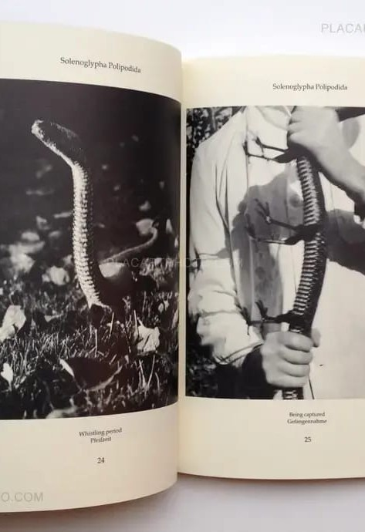

전개 5 · 105–112분
05
오늘 배운 것이
어디에서 쓰이는가
이론을 배운 다음 차시로 넘기지 않고, 지금 우리 단원의 어느 칸에 들어가는지를 여러분에게 명시한다. 개념이 자기 작업의 도구가 될 때만 감상은 창작으로 이어진다.
LESSON 02 · 전개 5 — 단원 연결
Notes:
전개 5입니다. 이론을 배운 다음 차시로 넘기지 않고, 지금 우리 단원의 어느 칸에 들어가는지 명시합니다. 개념이 자기 작업의 도구가 될 때만 감상은 창작으로 이어집니다.

Slide 39
단원 연결 · 오늘의 개념이 들어가는 자리
개념 → 차시 대응표
LESSON 02 · 단원 연결
오늘 배운 개념 | 적용 차시 | 여러분이 실제로 하게 되는 일
제도 장치 여섯 항목 격리·조명·명명·번호·분류·기록 | 4 · 7차시 | 사물 설계 시 작품 캡션 항목을 채우고, 전시장에서 좌대·조명·번호를 실제로 배치한다.
브로타에스의 기관 형식 차용 | 7차시 | 학급 전시에 이름을 붙이고 ‘부(部)’ 단위로 구역을 나눈다.
하케의 기준일·출처 표기 | 4 · 6차시 | 추정 연대, 수습 경위, 제작 도구와 날짜를 자료에 명시한다.
포스터의 세 동작 훑기 · 골라내기 · 형태 만들기 | 5 · 6차시 | 생성한 여러 이미지 중 무엇을 남기고 무엇을 버렸는지와 그 이유를 기록한다.
디온의 진열 문법 선택 | 7차시 | 번호순·유형순·형태순 중 배열 방식을 모둠이 결정하고 근거를 발표한다.
램버트-비티의 개연성 | 5차시 | 프롬프트에서 재질·조명·마모의 인과를 맞춰 ‘그럴듯함’을 설계한다.
라드 사례의 표기 문제 | 6 · 7 · 8차시 | 허구 표기를 이미지·작품 캡션·전시 입구 세 곳에 넣고, 8차시에 그 효과를 검증한다.
여러분에게 말할 문장 “오늘 배운 일곱 개 중 하나라도 빠지면, 여러분의 4차시 설계는 근거 없는 상상이 됩니다. 이 표는 감상 수업의 정리가 아니라 앞으로 쓸 도구 목록입니다.”
Notes:
오늘의 개념이 들어가는 자리입니다. 제도 장치 여섯 항목은 4차시와 7차시에 씁니다. 사물 설계 시 작품 캡션 항목을 채우고 전시장에서 좌대, 조명, 번호를 실제로 배치합니다. 브로타에스의 기관 형식 차용은 7차시에서 학급 전시에 이름을 붙이고 부 단위로 구역을 나눌 때 씁니다. 하케의 기준일과 출처 표기는 4차시와 6차시에서 추정 연대, 수습 경위, 제작 도구와 날짜를 명시할 때 씁니다. 포스터의 세 동작은 5차시와 6차시에서 생성한 여러 이미지 중 무엇을 남기고 버렸는지와 그 이유를 기록할 때 씁니다. 디온의 진열 문법은 7차시에서 번호순, 유형순, 형태순 중 배열 방식을 모둠이 결정할 때 씁니다. 램버트-비티의 개연성은 6차시 허구 표기의 문구와 위치를 정할 때 씁니다.

Slide 40
연결 · 생성형 이미지와 ‘진실 주장’
사진이 하던 일을 이제 무엇이 하는가
19–20세기 — 사진
20세기 후반 — 합성
현재 — 생성
“거기에 그것이 있었다.” 카메라 앞에 대상이 실제로 존재해야 한다는 물리적 제약이 증거의 근거였다. 신문·재판·교과서가 이 제약에 기대어 사진을 썼다.
암실 합성과 디지털 편집으로 제약이 약해졌다. 그러나 조작에는 기술과 시간이 들었고, 그 비용 자체가 일종의 방어선이었다. 폰트쿠베르타의 「파우나」가 이 시기에 놓인다.
대상이 존재하지 않아도 이미지가 만들어진다. 제약이 사라지고 비용도 거의 사라졌다. 남는 방어선은 기술이 아니라 표기와 검증이라는 사회적 약속뿐이다.
그래서 우리 단원의 주제는 ‘AI로 그림 만들기’가 아니다
우리 주제는 이미지가 사실처럼 보이게 만드는 조건을 직접 조립해 보고, 그 조건을 관람자에게 공개하는 일이다.
흔한 오해 | 이 단원의 실제 내용
AI로 멋진 이미지를 뽑는 수업 | 이미지의 완성도는 평가 대상이 아니다. 판단과 근거의 기록이 평가 대상이다.
AI가 작가를 대신하는 수업 | 착상·설계·선택·배제·전시 판단은 전부 여러분이 한다. AI는 5·6차시의 도구다.
가짜를 잘 만드는 수업 | 가짜가 성립하는 조건을 분해해서 드러내는 수업이다. 그래서 표기가 필수다.
LESSON 02 · 전개 5 — 연결
Notes:
사진이 하던 일을 이제 무엇이 하는지 세 시기로 봅니다. 19~20세기 사진의 시대입니다. 거기에 그것이 있었다. 카메라 앞에 대상이 실제로 존재해야 한다는 물리적 제약이 증거의 근거였습니다. 20세기 후반 합성의 시대입니다. 암실 합성과 디지털 편집으로 제약이 약해졌지만 조작에는 기술과 시간이 들었고 그 비용 자체가 방어선이었습니다. 「파우나」가 이 시기에 있습니다. 현재 생성의 시대입니다. 대상이 존재하지 않아도 이미지가 만들어지고 비용도 거의 사라졌습니다. 남는 방어선은 표기와 검증이라는 사회적 약속뿐입니다.
그래서 우리 단원의 주제는 AI로 그림 만들기가 아닙니다. 이미지가 사실처럼 보이게 만드는 조건을 직접 조립해 보고 그 조건을 관람자에게 공개하는 일입니다. 표의 왼쪽이 흔한 오해이고 오른쪽이 실제 내용입니다.

Slide 41
규칙 예고 · 허구 표기의 세 자리
우리 학급이 지킬 표기 규칙(초안)
아래는 6차시에 확정할 규칙의 초안이다. 오늘은 여러분이 학습지에 쓴 문장을 이 틀에 얹어 보고, 빠진 항목이 있는지만 확인한다.
자리 1 — 이미지 안
자리 2 — 작품 캡션
자리 3 — 전시 입구
형태
이미지 하단 여백에 고정 문구
형태
작품 캡션 마지막 항목으로 고정
형태
전시 안내문 첫 문단
문구
제작 도구 · 제작일 · 허구 여부를 항목으로 명시
문구
이 전시의 모든 유물은 실재하지 않으며, 학습 목적으로 제작된 허구입니다.
문구
본 이미지는 허구이며 생성형 AI로 제작되었습니다.
이유
작품 정보의 일부로 읽히게 만든다 — 숨기지 않되 과장하지도 않는다
이유
이미지가 캡션과 분리되어 유통되어도 표기가 따라간다
이유
관람자가 첫 사물을 보기 전에
해석의 틀
을 받는다
함께 정할 금지 항목
표기를 세 곳에 다 넣으면 작품의 힘이 약해질까요. 만약 그렇다면, 그 ‘힘’은 관람자를 속이는 데서 오던 것입니까.
​실재하는 인물의 얼굴·이름을 쓰지 않는다
​실재하는 사건·재난·단체를 지칭하지 않는다
​특정 작가의 화풍을 이름으로 지정해 요청하지 않는다
​교실 전시 외 상업적 사용·외부 유포를 하지 않는다
이 발문은 여러분이 자주 하는 반론(“다 밝히면 재미없다”)을 정면으로 다룬다. 브로타에스의 명패가 좋은 반례다 — “이것은 미술 작품이 아니다”라고 밝히는 문장 자체가 작품의 핵심이었다.
LESSON 02 · 전개 5 — 규칙 예고
Notes:
우리 학급이 지킬 허구 표기 규칙의 초안입니다. 6차시에 확정합니다. 오늘은 여러분이 학습지에 쓴 문장을 이 틀에 얹어 보고 빠진 항목이 있는지만 확인합니다.
자리 1은 이미지 안입니다. 이미지 하단 여백에 고정 문구를 넣습니다. 본 이미지는 허구이며 생성형 AI로 제작되었습니다. 이유는 이미지가 캡션과 분리되어 유통되어도 표기가 따라가기 때문입니다. 자리 2는 작품 캡션입니다. 마지막 항목으로 제작 도구, 제작일, 허구 여부를 명시합니다. 작품 정보의 일부로 읽히게 만듭니다. 숨기지 않되 과장하지도 않습니다. 자리 3은 전시 입구입니다. 안내문 첫 문단에 이 전시의 모든 유물은 실재하지 않으며 학습 목적으로 제작된 허구입니다라고 씁니다. 관람자가 첫 사물을 보기 전에 해석의 틀을 받습니다.
질문입니다. 표기를 세 곳에 다 넣으면 작품의 힘이 약해질까요. 만약 그렇다면 어디를 빼겠습니까. 그 이유는요.

Slide 42
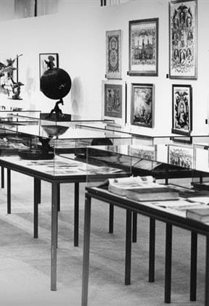
핵심 발문 · 112–120분
Q
답이 하나로
모이지 않는 질문 셋
세 발문은 모두 오늘 다룬 작품과 문헌에서 도출된다. 여러분은 작품을 근거로 인용해서 답해야 한다. “제 생각에는”만 있는 답변은 되돌린다.
LESSON 02 · 핵심 발문
Notes:
마지막 8분, 핵심 발문입니다. 세 발문은 모두 오늘 다룬 작품과 문헌에서 나옵니다. 작품을 근거로 인용해서 답해야 합니다. 제 생각에는만 있는 답변은 되돌려 보내겠습니다. 먼저 학습지에 쓰고, 그 다음 말합니다.

Slide 43
핵심 발문 ① · 제도와 판정
QUESTION 01
브로타에스의 ‘미술관’은 미술관이었는가,
미술 작품이었는가, 아니면 둘 다였는가.
답변에 반드시 포함할 것
​1‘미술관’이라 부를 근거 하나 — 오늘 배운 여섯 장치 중 어느 것이 갖춰졌는가
​2‘아니다’라고 볼 근거 하나 — 무엇이 빠졌는가
​3두 근거를 견주었을 때 자신이 어느 쪽에 서는지, 그리고 왜 다른 쪽을 택하지 않았는지
LESSON 02 · 발문 1
Notes:
첫 번째 발문입니다. 브로타에스의 미술관은 미술관이었는가, 미술 작품이었는가, 아니면 둘 다였는가.
답변에 반드시 포함할 것 셋입니다. 미술관이라 부를 근거 하나. 오늘 배운 여섯 장치 중 어느 것이 갖춰졌습니까. 아니라고 볼 근거 하나. 무엇이 빠졌습니까. 두 근거를 견주었을 때 자신이 어느 쪽에 서는지, 그리고 왜 다른 쪽을 택하지 않았는지.
(되묻기. 작품이다, 소장품이 없으니까. 그럼 소장품을 다 대출 보낸 미술관은 그 기간에 미술관이 아닌가. 미술관이다, 관람객이 왔으니까. 관람객이 오면 미술관인가, 카페나 서점은 왜 아닌가. 둘 다다. 둘 다일 수 있게 만든 요소를 하나만 지목해 보라. 인가를 안 받았으니 아니다. 좋은 근거다. 그럼 미술을 판정하는 힘은 행정 절차에 있는가.)

Slide 44
핵심 발문 ② · 분류와 은폐
QUESTION 02
분류는 사물을 이해하게 만드는가,
아니면 사물의 일부를 보이지 않게 만드는가.
근거로 쓸 수 있는 자료
자료 | 이 발문에 쓸 수 있는 지점
브로타에스 「독수리부」 | 시대·지역이 다른 독수리를 한 줄에 놓았을 때, 각 도상의 원래 의미는 어떻게 되었는가
디온 「테이트 템스 발굴」 | 연대순이 아닌 배열이 관람자에게 남긴 것은 지식인가 의문인가
우리 모둠의 분류 실습 | 세 번의 분류에서 매번 ‘감춰진 것’으로 적은 항목들
스타니스제프스키의 대조표 | 그릇이 국보가 되는 과정에서 사라진 정보는 무엇인가
이 발문의 함정
“분류는 나쁘다”로 끌고 가면 안 된다. 분류 없이는 도서관도 병원도 작동하지 않는다. 여러분이 도달해야 하는 지점은 “모든 분류는 선택이며, 선택에는 대가가 따른다”는 인식이다.
따라서 좋은 답변은 “무엇을 얻고 무엇을 잃는가”를 함께 쓴다. 한쪽만 쓴 답변은 되돌린다.
답변 문장 틀
7차시 우리 전시에서, 우리가 ‘보이지 않게 만들 것’은 무엇이 되겠습니까.
“○○(작품/실습)에서 △△ 기준으로 묶었을 때, 우리는 □□를 알게 되었지만 ◇◇를 볼 수 없게 되었다. 따라서 분류는 ______이다.”
LESSON 02 · 발문 2
Notes:
두 번째 발문입니다. 분류는 사물을 이해하게 만드는가, 아니면 사물의 일부를 보이지 않게 만드는가.
근거로 쓸 수 있는 자료입니다. 브로타에스의 「독수리부」에서 시대와 지역이 다른 독수리를 한 줄에 놓았을 때 각 도상의 원래 의미는 어떻게 되었습니까. 디온의 「테이트 템스 발굴」에서 연대순이 아닌 배열이 관람자에게 남긴 것은 지식입니까 의문입니까. 우리 모둠의 분류 실습에서 매번 감춰진 것으로 적은 항목들. 스타니스제프스키의 대조표에서 그릇이 국보가 되는 과정에서 사라진 정보.
이 발문의 함정입니다. 분류는 나쁘다로 끌고 가면 안 됩니다. 분류 없이는 도서관도 병원도 작동하지 않습니다. 도달해야 하는 곳은 모든 분류는 선택이며 선택에는 대가가 따른다는 인식입니다. 좋은 답변은 무엇을 얻고 무엇을 잃는가를 함께 씁니다.

Slide 45
핵심 발문 ③ · 허구와 책임
QUESTION 03
허구가 사실처럼 경험되게 만든 사람에게
어떤 책임이 있는가. 그 책임은 언제 끝나는가.
이 발문은 오늘 배운 세 사례가 각각 다른 답을 주기 때문에 성립한다. 여러분은 세 사례 중 최소 두 개를 비교하며 답한다.
사례 A — 브로타에스
사례 B — 폰트쿠베르타
사례 C — 라드
허구임을 명패에 직접 적었다. 그럼에도 실제 미술관과 헷갈릴 여지는 남았다.
전시 안에서는 끝까지 진짜인 척했다. 관람자는 나중에야 허구임을 알게 된다.
여러 자리에서 허구임을 말했지만, 그 말이 관람자에게 전달되지 않는 경우가 많았다.
쟁점: 밝히기만 하면 되는가
쟁점: ‘나중에 알게 됨’은 충분한가
쟁점: 전달 실패의 책임은 누구에게
‘언제 끝나는가’를 함께 묻는 이유
전시가 끝나면 책임도 끝나는가. 이미지 파일이 남아 있고 누군가 그것을 캡처해 옮긴다면 어떻게 되는가. 이 질문이 6차시에서 이미지 안에 표기를 넣는 규칙의 직접적 근거다.
정리 — 결론을 주지 않는다 이 발문은 8차시 성찰문의 필수 항목으로 다시 제시된다. 오늘은 각자의 입장을 학습지에 한 문단으로 남기고, 그것을 단원이 끝날 때 다시 읽어 수정하게 한다. 생각이 바뀐 지점을 스스로 확인하는 것이 평가의 대상이다.
LESSON 02 · 발문 3
Notes:
세 번째 발문입니다. 허구가 사실처럼 경험되게 만든 사람에게 어떤 책임이 있는가. 그 책임은 언제 끝나는가.
오늘 배운 세 사례가 각각 다른 답을 줍니다. 최소 두 개를 비교하며 답합니다. 브로타에스는 허구임을 명패에 직접 적었습니다. 그럼에도 실제 미술관과 헷갈릴 여지는 남았습니다. 쟁점은 밝히기만 하면 되는가입니다. 폰트쿠베르타는 전시 안에서는 끝까지 진짜인 척했고 관람자는 나중에야 허구임을 알게 됩니다. 쟁점은 나중에 알게 됨은 충분한가입니다. 라드는 여러 자리에서 허구임을 말했지만 그 말이 관람자에게 전달되지 않는 경우가 많았습니다. 쟁점은 전달 실패의 책임은 누구에게 있는가입니다.
언제 끝나는가를 함께 묻는 이유가 있습니다. 이미지가 교실 밖으로 나가 캡션과 분리되면 표기는 따라가지 않습니다. 그때도 책임이 남는지 생각해 보세요.
저는 결론을 드리지 않습니다. 이 발문은 8차시 성찰문의 필수 항목으로 다시 나옵니다. 오늘은 각자의 입장을 학습지에 한 문단으로 남기고 단원이 끝날 때 다시 읽어 수정합니다.
(진행. 2분 개인 기록, 4분 짝 교환하며 근거로 인용된 작품 이름에 표시, 5분 전체 발표는 서로 다른 입장 3명 지명. 칠판에 근거의 종류만 분류해 남긴다. 작품 근거, 문헌 근거, 경험 근거, 논리 근거. 네 종류가 다 나오면 토의는 성공이다.)

Slide 46
학습지 안내 · [별지 2] 무엇이 미술이 되는가
A4 세로 4면 · 수업 중 작성
학습지는 별도 A4 세로 규격 문서로 제공한다. 각 면의 작성 시점은 아래와 같으며, 수업 흐름과 정확히 맞물린다.
면 | 항목 | 작성 시점 | 기록 내용
1면 | ① 같은 사물, 두 자리 | 도입 05–10분 | 창고와 전시장에 놓인 사물의 차이를 세 문장으로. 무엇이 달라졌는지 명시.
2면 | ② 작품 캡션 바꿔 쓰기 | 활동 1 · 32–40분 | 소지품 하나를 두 서식(사용물 / 2300년 유물)으로 기술. 짝의 추측과 빗나간 지점 기록.
3면 | ③ 분류 3회 기록표 | 활동 2 · 73–85분 | 기준명 · 드러난 것 · 감춰진 것을 3행 표로. 어느 기준에도 안 들어간 사물 표시.
4면 | ④ 표기 원칙 3개 ⑤ 오늘의 질문 재작성 | 전개 4 · 100–105분 정리 · 112–120분 | 우리 전시에 필요한 표기 원칙과 각 원칙이 막으려는 상황. 마지막에 자신의 핵심 질문을 한 문장으로 다시 쓴다.
학습지 서식 규격
회수와 활용
A4 세로(210 × 297 mm) · 본문 11pt 명조 · 여백 20 mm · 상단 러닝헤드에 차시명과 학번·이름 칸 · 각 면 하단에 면 번호. 1차시 학습지와 동일한 서식을 유지해 단원 전체가 하나의 보고서철로 묶이게 한다.
차시 종료 시 회수하되 4면은 복사해 여러분에게 돌려준다. 여러분이 쓴 표기 원칙을 6차시 학급 규칙 확정에 그대로 사용하며, ⑤의 질문 문장은 8차시 성찰문 첫 항목으로 다시 제시한다.
LESSON 02 · 학습지 안내
Notes:
학습지 별지 2의 구성입니다. 1면은 같은 사물, 두 자리로 도입에서 씁니다. 2면은 작품 캡션 바꿔 쓰기로 활동 1에서 씁니다. 3면은 분류 3회 기록표로 활동 2에서 씁니다. 4면은 표기 원칙 3개와 오늘의 질문 재작성으로 전개 4와 정리에서 씁니다. 각 면의 작성 시점이 수업 흐름과 정확히 맞으니 그 시점에 그 면을 펼치세요. 인쇄본이 없는 사람은 예비 인쇄본을 가져가세요. 오늘 작업은 종이 위에서 합니다.

Slide 47
정리 · 112–120분
오늘 남길 다섯 문장
LESSON 02 · 정리
​01미술을 만드는 ‘맥락’은 추상어가 아니다. 벽·좌대·조명·작품 캡션·번호·기록이라는 물질적 장치로 존재한다.
​02브로타에스는 그 장치만으로 미술관 하나를 작품으로 지었다. 그리고 명패에 “이것은 미술 작품이 아니다”라고 적었다.
​03하케와 프레이저는 제도가 건물이 아니라 관계임을 보여 주었다. 전시를 만드는 사람은 그 관계 안에 이미 들어와 있다.
​04아카이브 미술은 훑고 · 골라내고 · 형태로 만드는 세 동작으로 이루어진다. 분류는 언제나 무언가를 감춘다.
​05파라픽션은 허구가 일시적으로 사실로 경험되는 상황을 다룬다. 겨냥하는 것은 사실이 아니라 그럴듯함의 조건이다.
오늘 만난 인물·문헌
1929
마그리트 「이미지의 배반」
1968–75
브로타에스 「독수리부」
1970–71
하케 「MoMA 투표」·「샤폴스키 외」
1987
폰트쿠베르타 「파우나」
1989
프레이저 「미술관 하이라이트」
1989–2004
라드 / 아틀라스 그룹
1995
스타니스제프스키 『이것은 미술이 아니다』
1999
디온 「테이트 템스 발굴」
마지막 과제 — 오늘 수업을 듣고 자신의 질문을 한 문장으로 다시 쓴다. 수업 시작 때 선생님가 던진 질문과 같지 않아야 한다.
2004
포스터 「아카이브 충동」
2009
램버트-비티 「파라픽션과 개연성」
이 문장은 학습지 4면 ⑤번 칸에 적고, 8차시 성찰문에서 다시 꺼내 수정한다.
Notes:
오늘 남길 다섯 문장입니다. 첫째, 미술을 만드는 맥락은 추상어가 아닙니다. 벽, 좌대, 조명, 작품 캡션, 번호, 기록이라는 물질적 장치로 존재합니다. 둘째, 브로타에스는 그 장치만으로 미술관 하나를 작품으로 지었고 명패에 이것은 미술 작품이 아니다라고 적었습니다. 셋째, 하케와 프레이저는 제도가 건물이 아니고 관계임을 보여 주었습니다. 전시를 만드는 사람은 그 관계 안에 이미 들어와 있습니다. 넷째, 아카이브 미술은 훑고 골라내고 형태로 만드는 세 동작으로 이루어집니다. 분류는 언제나 무언가를 감춥니다. 다섯째, 파라픽션은 허구가 일시적으로 사실로 경험되는 상황을 다룹니다. 겨냥하는 것은 그럴듯함의 조건입니다.
아래는 오늘 만난 작품과 문헌 목록입니다. 마지막 과제입니다. 오늘 수업을 듣고 자신의 질문을 한 문장으로 다시 씁니다. 수업 시작 때 제가 던진 질문과 같지 않아야 합니다.

Slide 48
다음 차시 예고
제 3 차시 · 120분 · 감상 및 조사
미술은 사회를
어떻게 다루는가
사회참여 미술을 다룬다. 랑시에르의 감각적인 것의 분배, 비숍과 케스터의 논쟁, 알프레도 자의 「르완다 프로젝트」를 통해 사람의 얼굴을 직접 보여 주지 않으면서 사건을 말하는 방법을 검토한다. 우리 단원이 인물 대신 사물의 흔적을 다루기로 한 이유가 여기서 나온다.
3차시 준비 사항
​오늘 학습지 4면을 복사해 보관 — 표기 원칙 초안이 계속 쓰인다
​각자 관심 있는 사회적 사안 하나를 생각해 온다 — 3차시 관찰 활동의 출발점
​여전히 AI를 사용하지 않는다 — 4차시 설계까지 손과 머리로 진행한다
LESSON 02 / 08 → LESSON 03 / 08
Notes:
다음 시간은 3차시, 미술은 사회를 어떻게 다루는가입니다. 사회참여 미술을 다룹니다. 랑시에르의 감각적인 것의 분배, 비숍과 케스터의 논쟁, 알프레도 자의 「르완다 프로젝트」를 통해 사람의 얼굴을 직접 보여 주지 않으면서 사건을 말하는 방법을 봅니다. 우리 단원이 인물 대신 사물의 흔적을 다루기로 한 이유가 거기서 나옵니다.
준비 사항입니다. 오늘 학습지 4면을 복사해 보관하세요. 표기 원칙 초안이 계속 쓰입니다. 각자 관심 있는 사회적 사안 하나를 생각해 옵니다. 3차시 관찰 활동의 출발점입니다. 여전히 AI를 쓰지 않습니다. 4차시 설계까지 손과 머리로 진행합니다.

Slide 49
출처 및 참고 문헌 · 2차시
문헌
기관 소장 기록 및 도판 출처
​Mary Anne Staniszewski, Believing Is Seeing: Creating the Culture of Art, Penguin USA, 1995 (국역 『이것은 미술이 아니다』) — 첫 문장 및 근대 관련 진술. Scribd 공개 판본, Stanford SearchWorks 서지로 확인.
​Hal Foster, 「An Archival Impulse」, October 110, 2004년 가을, pp.3–22 — Princeton Collaborate 서지, Semantic Scholar 공개본.
​Carrie Lambert-Beatty, 「Make-Believe: Parafiction and Plausibility」, October 129, 2009 — Harvard Scholars 공개 서지, Academia.edu 공개본.
​Andrea Fraser, 「From the Critique of Institutions to an Institution of Critique」, Texte zur Kunst, 2005 — 인용문은 Frieze 「Museum Highlights: The Writings of Andrea Fraser」 게재 자료 경유.
​David Hopkins의 브로타에스 해설(2000) — Wikipedia “Marcel Broodthaers” 항목 인용문 경유.
​Walid Raad 인터뷰, 「Missing in Action: The Atlas Group」, Artforum, 2003년 2월.
​2—01 / 2—04 / 2—05 브로타에스 「독수리부」·「형상부」 — WikiArt, Mousse Magazine 「The Artist as Curator #5」, Artforum 「Section Publicité」. 재무부 금괴 관련 기록은 MoMA 소장 정보 및 Hyperallergic(2016) 기사.
​2—02 청자 상감운학문 매병 — 국립중앙박물관 소장품 검색.
​2—03 마그리트 「이미지의 배반」 — LACMA 소장품 정보, renemagritte.org 도판.
​2—06 하케 「샤폴스키 외」 — Whitney Museum 소장품(작품 29487), Centre Pompidou 자료, Places Journal 「A System Is Not Imagined」.
​2—07 프레이저 「미술관 하이라이트」 — Marian Goodman Gallery, Philadelphia Museum of Art, Whitney, Art Institute of Chicago, MoMA 자료.
​2—08 디온 「테이트 템스 발굴」 — Tate 소장 기록(T07669), Tate Images 치수 정보, Artforum 「Stream of Conscience」.
​2—09 / 2—10 폰트쿠베르타·포르미게라 「파우나」 — MACBA 소장 기록, MIT List Visual Arts Center 「Specious Origins」.
​2—11 아틀라스 그룹 「사라진 레바논 전쟁」 노트북 72권 — Museo Reina Sofía 소장품, theatlasgroup1989.org.
미확인 항목 표기 ① 다니엘 뷔렌의 ‘현장 개념(travail in situ)’ 및 줄무늬 규격은 작가 공식 자료로 재확인이 필요하다(본 자료에서는 계보표에만 언급). ② 상충하는 캡션이 관람자 인지에 미치는 영향에 관한 박물관학 실증 연구(Doering·Pekarik 계열)는 1차 자료 확인이 되지 않아 수업 본문에서 제외했다. 두 항목은 학생 배포 자료에 인용하지 않는다.
도판 사용에 관한 안내 본 자료의 도판은 교사용 수업 자료로서 인용·교육 목적에 한해 사용한다. 외부 배포·상업적 이용은 하지 않으며, 각 도판은 위 기관의 공개 이미지를 참조한 것이다. 학생 배포용 인쇄물에는 소장 기관명과 작품 정보를 반드시 함께 표기한다.
LESSON 02 / 08 · 출처
Notes:
오늘 인용한 문헌과 도판 출처입니다. 스타니스제프스키, 포스터, 램버트-비티, 프레이저의 원문과 각 기관의 소장 기록입니다. 배포본에는 소장 기관명과 작품 정보를 함께 표기합니다.

